Slide 1
Seksuele intimidatie op de werkvloer: een onderzoek onder werknemers en werkgevers naar meldingen en schriftelijke klachten (c:amaz:14746)
Seksuele intimidatie op de werkvloer vormt een wijdverspreid probleem in de afgelopen 10 jaar heeft 16% van de Nederlandse werknemers hiermee te maken gehad. Vrouwen worden twee keer zo vaak getroffen als mannen. Voor slachtoffers is dit vaak een ingrijpende gebeurtenis met veel gevolgen voor hun werk en welzijn. Hoewel al langer bekend is dat deze problematiek speelt, was nog weinig bekend over hoeveel slachtoffers hun ervaring daadwerkelijk melden en of zo'n melding tot een oplossing leidt. Het College voor de Rechten van de Mens liet onderzoek doen. Hieruit blijkt dat melden helpt, maar dat zowel werknemers als werkgevers nog te veel knelpunten ervaren.

Slide 2
Meisjes-besnijdenis: wat kan Sara doen als zij problemen heeft? (c:amaz:13465)

Slide 3
Focal point meisjesbesnijdenis (c:amaz:13463)

Slide 4
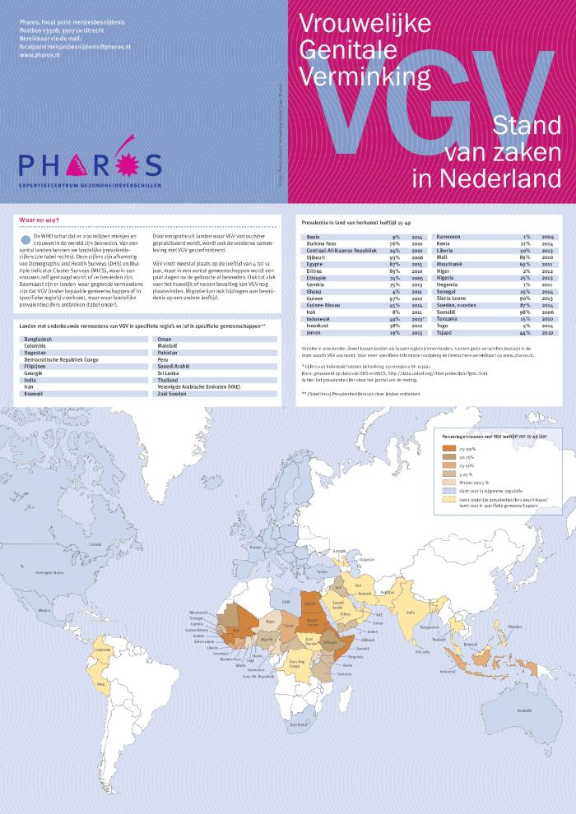
Vrouwelijke Genitale Verminking: stand van zaken in Nederland (c:amaz:13461)

Slide 5
"Men have a role to play but they dont play it": a mixed methods study exploring men's involvement in Female Genital Mutilation in Belgium, the Netherlands and the United Kingdom [Full report] (c:amaz:13422)

Slide 6
Het F-boek : feminisme van nu in woord en beeld (c:amaz:7915)

Slide 7
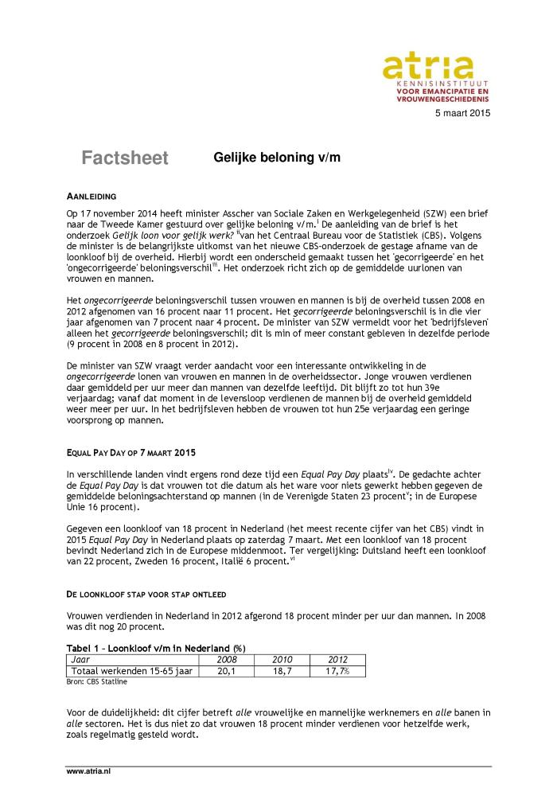
Gelijke beloning v/m : factsheet (c:amaz:7809)

Slide 8
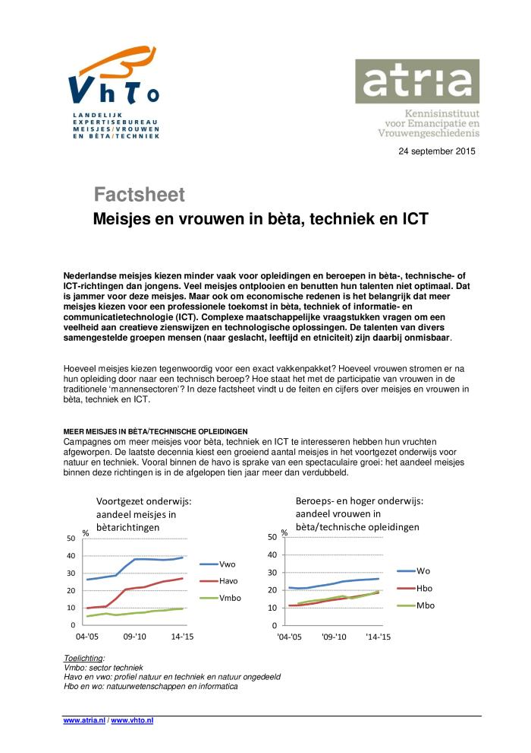
Meisjes en vrouwen in bèta, techniek en ICT : factsheet (c:amaz:7808)

Slide 9
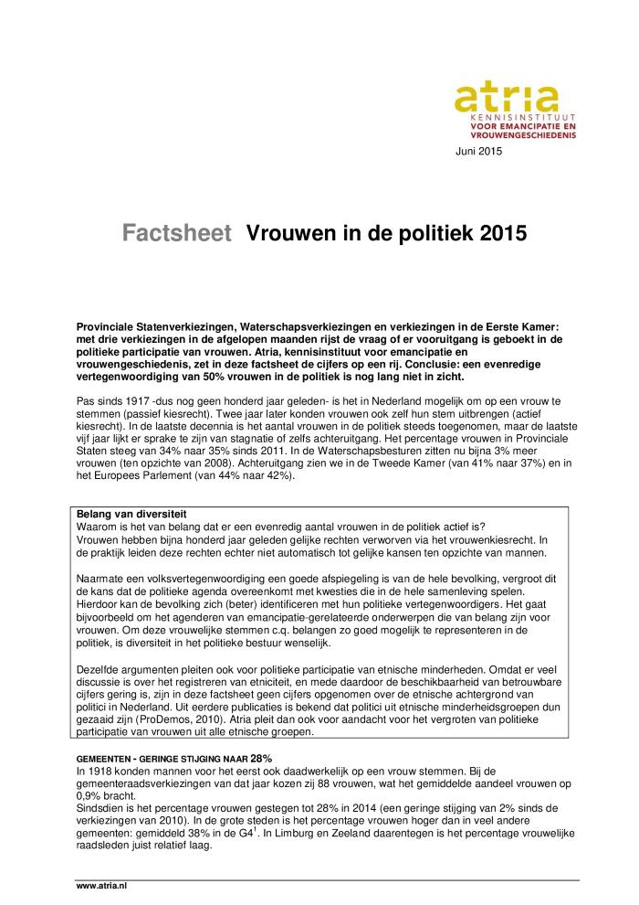
Vrouwen in de politiek 2015 : factsheet (c:amaz:7807)

Slide 10
The policy on gender equality in the Netherlands (c:amaz:12928)

Slide 11
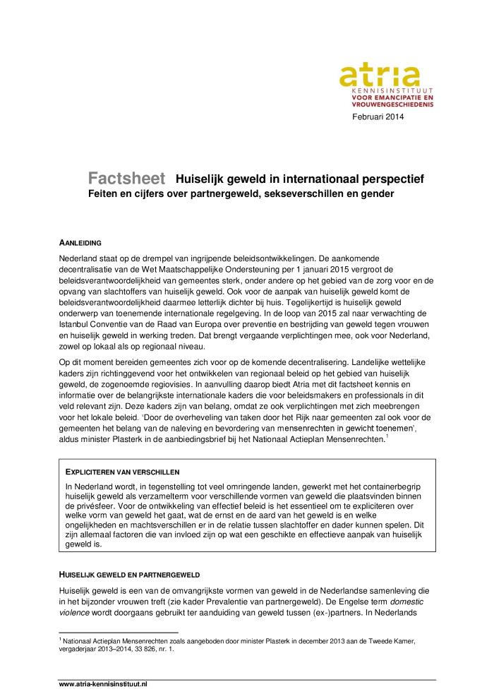
Huiselijk geweld in internationaal perspectief : feiten en cijfers over partnergeweld, sekseverschillen en gender : factsheet (c:amaz:7806)

Slide 12
Een structurele aanpak van de verarming van eenoudergezinnen in België (c:amaz:12530)

Slide 13
Pour une réponse structurelle à la précarisation des familles monoparentales en Belgique (c:amaz:12529)

Slide 14
Gezinnen onderweg : dagelijkse mobiliteit van ouders van jonge kinderen in het combineren van werk en gezin (c:amaz:7597)

Slide 15
Additional information of the Kingdom of the Netherlands to the Committee on Elimination of Discrimination against Women (c:amaz:7299)

Slide 16
Gelijke behandeling : kronieken en annotaties 2012 (c:amaz:7292)

Slide 17
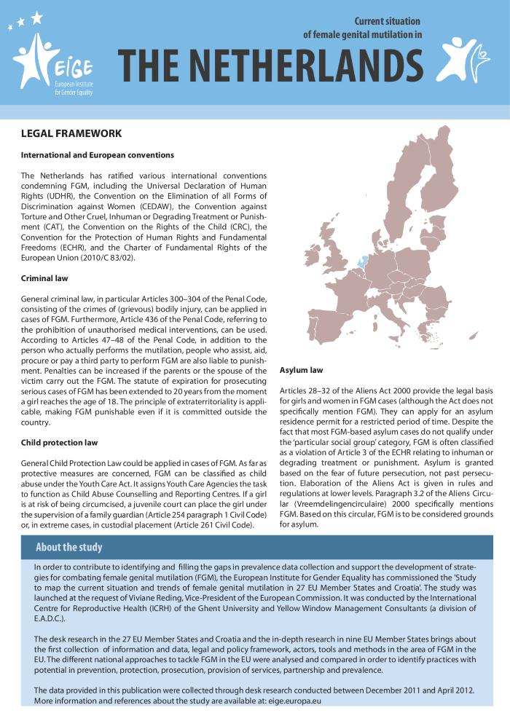
Current situation of female genital mutilation in the Netherlands (c:amaz:7222)

Slide 18
Emancipatiemonitor 2012 (c:amaz:7293)

Slide 19
Prostitutie : infodossier en 'Manifest tegen het prostitutiesysteem' (c:amaz:7126)

Slide 20
Jaarverslag 2009 / Commissie Gelijke Behandeling (c:amaz:6782)

Slide 21
EU donors under women's watch : WIDE checks up on gender equality and women's rights in the aid effectiveness agenda on the road to Busan 2011 (c:amaz:6568)

Slide 22
Gender mainstreaming : on track with gender - taking stock phase (c:amaz:7022)

Slide 23
Jaarverslag 2009 / Commissie Gelijke Behandeling (c:amaz:6781)

Slide 24
Jaarverslag 2009 / Aletta (c:amaz:6743)

Slide 25
Taking women's rights seriously : shadow report by Dutch NGOs; an examination of the Fourth Report by the Government of the Netherlands on implementation of the Un Convention on the Elimination of all Forms of Discrimination against Women (Cedaw) 2000-2004 (c:amaz:6355)

Slide 26
Vrouwenrechten in Nederland, anno 2010 : de conclusies van het VN-Comite (c:amaz:6218)

Slide 27
Jaarverslag 2008 / Commissie Gelijke Behandeling (c:amaz:6780)

Slide 28
Gelijke behandeling : oordelen en commentaar 2010 (c:amaz:6462)

Slide 29
Gelijke behandeling : oordelen en commentaar 2009 (c:amaz:6307)
In deze bundel leest u welke ontwikkelingen er waren in het gelijkebehandelingsrecht in 2009. Per discriminatiegrond worden deze ontwikkelingen uiteen gezet. In themabijdragen geven gastauteurs hun eigenzinnige visie op een onderdeel van het gelijkebehandelingsrecht. De annotaties zorgen voor een praktische analyse van een aantal oordelen die juridisch gezien interessant zijn. De oordelen van de CGB laten opnieuw een grote diversiteit aan vraagstukken van gelijke behandeling zien. De opgenomen themabijdragen belichten de volgende onderwerpen: organisatiecultuur en verhulde discriminatie, positieve verplichtingen als bijdrage van gelijkheid en een vergelijking van verschillende gelijkebehandelingsorganen in Europa.

Slide 30
Gelijke behandeling : oordelen en commentaar 2008 (c:amaz:6133)

Slide 31
Emancipatiemonitor 2008 (c:amaz:6125)
In de Emancipatiemonitor 2008 wordt nagegaan of het emancipatieproces in de richting gaat die het emancipatiebeleid voor ogen staat. Dit gebeurt door het presenteren van de meest recente cijfers over de positie van vrouwen en mannen op de volgende terreinen: onderwijs, betaalde en onbetaalde arbeid en de combinatie van arbeid en zorg, inkomen, politieke en maatschappelijke besluitvorming, geweld tegen vrouwen en - voor het eerst in deze monitor - gezondheid.Deze emancipatiemonitor laat zien dat er weer vaart zit in het emancipatieproces. Niet op alle terreinen even veel. De arbeidsdeelname van vrouwen is flink gestegen. Maar de economische zelfstandigheid van vrouwen ontwikkelt zich slechts langzaam. Ook de doorstroom van vrouwen naar topfuncties verloopt nog traag.

Slide 32
Huiselijk geweld (c:amaz:6117)

Slide 33
Jaarverslag 2007 / Commissie Gelijke Behandeling (c:amaz:6779)

Slide 34
Bringing young people closer to science and technology professions : a gender perspective in a practical handbook (c:amaz:6493)

Slide 35
Uit en thuis : taakverdeling in beeld (c:amaz:6231)

Slide 36
Nieuwe gezinnen : scheidingen en de vorming van stiefgezinnen (c:amaz:6167)

Slide 37
Jaarverslag 2006 / Commissie Gelijke Behandeling (c:amaz:6778)

Slide 38
Betaalseksrecht : naar regulering of legalisering van niet-problematische prostitutie? (c:amaz:6551)

Slide 39
Horen, zien en zwijgplicht : wegwijzer huiselijk geweld en beroepsgeheim (c:amaz:6360)

Slide 40
Vrouw (on)vriendelijk ? : islam feministisch bekeken (c:amaz:6268)

Slide 41
The gender balanced scorecard : a management tool to achieve gender mainstreaming in organisational culture (c:amaz:6105)
Hoogopgeleide vrouwen worden onontbeerlijk op de arbeidsmarkt. Een evenwichtige verdeling van arbeid en privéleven wordt steeds belangrijker en organisaties zoeken naar instrumenten om dit in de praktijk te realiseren. Deze publicatie onderzoekt of de 'gender balanced scorecard' een nuttig managementinstrument is om op lange termijn verandering teweeg te brengen en gender mainstreaming te implementeren in een organisatie. Basis van het onderzoek zijn case studies en diepte-interviews uitgevoerd in Duitsland en in Nederland. Conclusie: de 'gender balanced scorecard' is een nuttig instrument op één voorwaarde: voorafgaandelijke sensibilisatie rond het thema 'gender'.

Slide 42
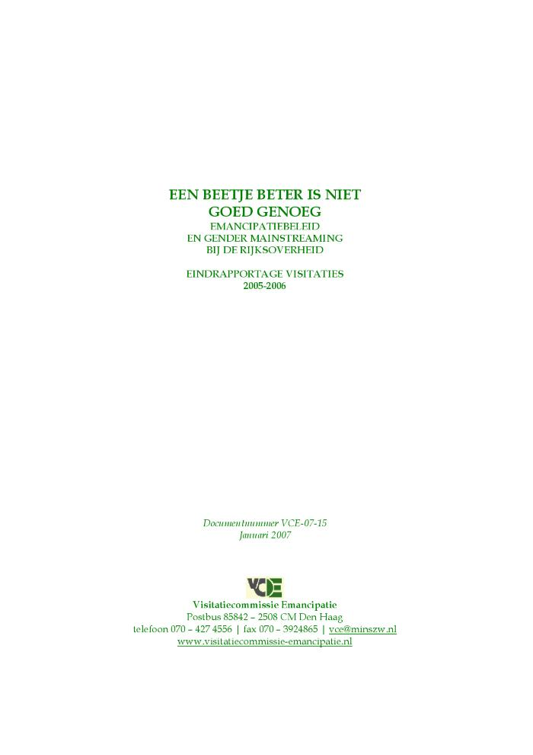
Een beetje beter is niet genoeg : emancipatiebeleid en gender mainstreaming bij de Rijksoverheid : eindrapportage visitaties 2005-2006 (c:amaz:5931)

Slide 43
Coördinatie van emancipatiebeleid en gender mainstreaming bij de Rijksoverheid (c:amaz:5930)

Slide 44
Instituties voor emancipatiebeleid : Nederland in een internationale context (c:amaz:5929)

Slide 45
Jaarverslag 2005 / Commissie Gelijke Behandeling (c:amaz:6777)

Slide 46
The making of European women's studies : a work in progress report on curriculum development and related issues in gender education and research. Volume 7 (c:amaz:6454)

Slide 47
Gelijke behandeling : oordelen en commentaar 2006 (c:amaz:5997)

Slide 48
Emancipatiemonitor 2006 (c:amaz:5956)
'In deze vierde editie zijn wederom de meest actuele cijfers bijeengebracht over onderwerpen als: arbeidsparticipatie, economische zelfstandigheid, geweld tegen vrouwen, het aandeel vrouwen op hogere en besluitvormende functies en het aandeel van mannen in de onbetaalde arbeid. In drie verdiepende hoofdstukken wordt een aantal veelvoorkomende veronderstellingen over emancipatie nader onderzocht: de veronderstelling dat de voorzieningen om arbeid en zorg te combineren in Nederland minder goed zijn dan in andere westerse landen, en dat dit het grote aantal in deeltijd werkende vrouwen verklaart. Ten tweede dat het emancipatieproces in de stad sneller verloopt dan op het platteland. En de veronderstelling dat nieuwe generaties vrouwen en mannen geëmancipeerder zijn dan oudere generaties. In de epiloog ten slotte wordt ingegaan op de vraag waarom het emancipatieproces niet sneller verloopt.' (Outside back cover)

Slide 49
Gelijke behandeling : oordelen en commentaar 2005 (c:amaz:5785)

Slide 50
Zij is een hoer, hij is stoer : gender en bijnamen onder Nederlandse scholieren (c:amaz:5765)
'In deze studie onderzoekt antropologe Marijke Naezer naar welke ideaalbeelden van mannelijkheid en vrouwelijkheid de bijnamen verwijzen die Nederlandse scholieren voor elkaar gebruiken. Zij vraagt zich daarbij af wat de verschillen zijn tussen de normen voor jongens en die voor meisjes. In haar studie analyseert zij bovendien de invloed van opleidingsniveau en etniciteit op deze normen.Naezer voerde haar veldonderzoek uit twee klassen van een middelbare school in Deventer, waarbij ze vershillende onderzoeksmethoden gebruikte zoals het laten schrijven van een opstel, een rollenspel, interviews en het opstellen van een lijst met bijnamen. Naezers onderzoek verheldert processen van beeldvorming rond mannelijkheid en vrouwelijkheid onder adolescenten, onderscheiden in de categorieën gedrag, uiterlijk en seksualiteit. In haar analyse licht een complexe jeugdcultuur op, deels verbijsterend traditioneel in oriëntatie en intentie, deels creatief en tegendraads. Met haar scriptie won ze de prof. dr. C. Halkes Scriptieprijs.' (Persbericht)

Slide 51
Dutch multi-year emancipation policy plan 2006-2010 (c:amaz:5702)

Slide 52
Smoezen : culturele diversiteit in het culturele bestuur (c:amaz:5673)

Slide 53
Gelijke behandeling en het Europees Parlement : weerbarstig maar niet onbuigzaam (c:amaz:5600)

Slide 54
Voor meer diversiteit in onze democratie (c:amaz:5456)

Slide 55
Het jaar 2004 : jaarverslag 2004 / Commissie Gelijke Behandeling (c:amaz:6776)

Slide 56
M/V : over cultuurverandering en betere doorstromings-kansen voor vrouwen en mannen in organisaties en bedrijven (c:amaz:5766)
'Ook al is man-vrouw-diversiteit de meest uitgesproken en meest voorkomende vorm van diversiteit in organisaties, toch blijken loopbaanprofielen en doorstromingskansen van vrouwen en mannen behoorlijk verschillend. Fenomenen als 'glazen plafond' en 'glazen muren' bestaan wel degelijk. In dit boek willen de auteurs de mensen die een concreet beleid willen ontwikkelen voor de doorstroming van vrouwen (en mannen) in hun organisatie voldoende wapenen door hen een samenspel aan te bieden van theoretische inzichten, suggesties voor concrete acties en een verslag van een praktijkervaring. Daarnaast zorgen interviews met Vlaamse en Nederlandse vrouwen in leidinggevende functies uit heel verschillende maatschappelijke sectoren voor een persoonlijk en doorleefd accent.' (Outside back cover)

Slide 57
Emancipatiebeleid en gender mainstreaming bij het Ministerie van Defensie : voorlopig beeld (c:amaz:5551)

Slide 58
Emancipatiebeleid en gender mainstreaming bij het Ministerie van Economische Zaken : voorlopig beeld (c:amaz:5550)

Slide 59
Emancipatiebeleid en gender mainstreaming bij het Ministerie van Buitenlandse Zaken : voorlopig beeld (c:amaz:5549)

Slide 60
Dat moet echt beter. Emancipatiebeleid en gender mainstreaming bij de Rijksoverheid in 2005: voorlopig beeld (c:amaz:5500)

Slide 61
Handleiding emancipatie-effectrapportage (c:amaz:5499)

Slide 62
Ambassadeurs + Besturen = : vanzelfsprekend met vrouwen (c:amaz:5457)

Slide 63
Erfgoed met ambitie : IIAV Meerjarenbeleidsplan 2005-2008 (c:amaz:5442)

Slide 64
De glazen muur : vijf essays over nut en noodzaak van het doorbreken van de schotten tussen vrouwen- en mannenberoepen (c:amaz:5440)

Slide 65
Gelijke behandeling : oordelen en commentaar 2004 (c:amaz:5403)

Slide 66
Did the Beijing Platform for Action accelerate progress ? : Dutch Beijing +10 NGO report (c:amaz:5318)

Slide 67
Zijn de verwachtingen van Beijing uitgekomen ? : Nederlandse NGO-schaduwrapportage (c:amaz:5317)

Slide 68
Past and present of radical sexual politics : working papers : fifth meeting of the seminar 'socialism and sexuality', Amsterdam, October 3-4, 2003 (c:amaz:6929)

Slide 69
...waardering voor de verschillen tussen mensen ... : jaarverslag 2003 / Commissie Gelijke Behandeling (Nederland) (c:amaz:6775)

Slide 70
Iedereen eigen baas ? : kiezen voor autonomie : thuis en op het werk (c:amaz:6035)

Slide 71
Gender mainstreaming dans les syndicats (ou approche intégrée de l'égalité) : guide-repère MSU (c:amaz:5827)

Slide 72
Emancipation in relay : considerable mutual differences in the social position of female migrants : the position of ethnic minority women (c:amaz:5701)

Slide 73
Current and future developments : co-ordination of emancipation policy 2004-2007 (c:amaz:5700)

Slide 74
Preventing and combating violence against women (c:amaz:5699)

Slide 75
Summary emancipation monitor 2002 (c:amaz:5698)

Slide 76
Debat over discriminatiebestrijding in Europa : Klaar? Af! (Den Haag 7 mei 2004) (c:amaz:5602)

Slide 77
Tijd voor diversiteit : een onderzoek naar diversiteit in de curricula van de faculteit letteren, Universiteit Utrecht (c:amaz:5601)

Slide 78
Emancipatie in estafette : de positie van vrouwen uit etnische minderheden (c:amaz:5305)

Slide 79
Werkt verlof ? : het gebruik van regelingen voor verlof en aanpassing van de arbeidsduur (c:amaz:5304)

Slide 80
10 jaar Commissie Gelijke Behandeling (c:amaz:5294)

Slide 81
Naar ander recht en beleid : de betekenis van artikel 5a VN-Vrouwenverdrag voor het uitbannen van structurele genderdiscriminatie (c:amaz:5244)

Slide 82
Netherlands ten years after Beijing : second national implementation report (c:amaz:5241)

Slide 83
Gelijkekansenbeleid onderweg : een internationaal vergelijkend onderzoek (c:amaz:5150)

Slide 84
Gelijke behandeling : oordelen en commentaar 2003 (c:amaz:5005)

Slide 85
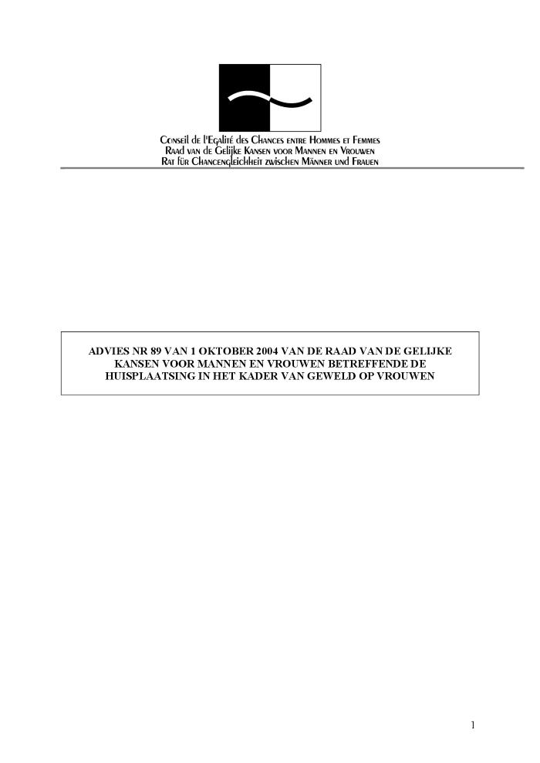
Advies nr. 89 van 1 oktober 2004 van de Raad van de Gelijke Kansen voor Mannen en Vrouwen betreffende de huisplaatsing in het kader van geweld op vrouwen (c:amaz:11074)

Slide 86
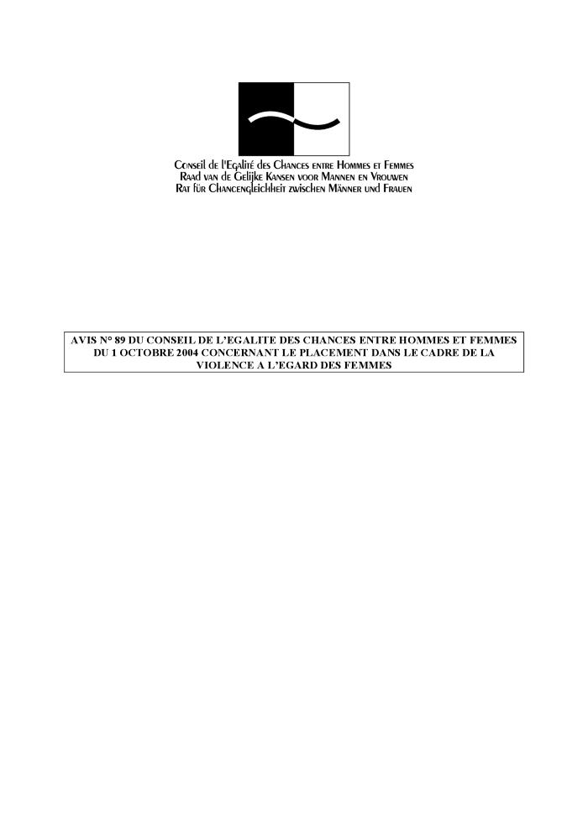
Avis n° 89 du Conseil de l'Egalité des Chances entre Hommes et Femmes du 1 octobre 2004 concernant le placement dans le cadre de la violence à l'égard des femmes (c:amaz:11073)

Slide 87
Ronde tafel : allochtone vrouwenopvang, Brussel - Amazone 24 april 2003 : verslagboek (c:amaz:6013)

Slide 88
Midden in de media : meer vrouwen in de journalistiek (c:amaz:5306)

Slide 89
Vrouwen in politiek en openbaar bestuur : voortgangsrapportage 2003 (c:amaz:5301)

Slide 90
Van Oujda naar Casablanca (c:amaz:5277)

Slide 91
Caleidoscopische visies : de zwarte, migranten- en vluchtelingenvrouwenbeweging in Nederland (c:amaz:5276)

Slide 92
Ambassadeursnetwerk 2003 : vrouwelijke leiders zichtbaar (c:amaz:5246)

Slide 93
Emancipatie op een zijspoor ? : tweede nationale rapportage inzake de implementatie van het VN Vrouwenverdrag (c:amaz:5245)

Slide 94
Tweede nationale rapportage VN-Vrouwenverdrag : Kabinetsreactie (c:amaz:5243)

Slide 95
Inventarisatie van het Kabinetsbeleid voor allochtone vrouwen in Nederland : onderwijs, arbeidsmarkt en economische zelfstandigheid en seksuele zelfbeschikking (c:amaz:5242)

Slide 96
Vrouwen in de inburgering : cijfers, feiten en beleidsopties (c:amaz:5070)

Slide 97
Verken de grenzen van uw pensioen : toolkit met belangrijke informatie voor u en uw achterban (c:amaz:5055)

Slide 98
Policy frames and implementation problems : the case of gender mainstreaming. State of the art and mapping of competences in the Netherlands (c:amaz:4895)

Slide 99
Gelijke behandeling komt uit Europa : Nederland aan zet (c:amaz:4783)

Slide 100
Gelijke behandeling : oordelen en commentaar 2002 (c:amaz:4779)

Slide 101
VN-Vrouwenverdrag : een praktische gids voor belangenorganisaties (c:amaz:4773)

Slide 102
The making of European women's studies : a work in progress report on curriculum development and related issues in gender education and research. Volume 1 (c:amaz:4767)

Slide 103
Vrouwen en mannen zichtbaar maken in de statistieken : verslag van de studiedag van 6 mei 2002 (c:amaz:4658)

Slide 104
Deuce : labour market statistics from a gender perspective, december 2002 (c:amaz:4606)

Slide 105
Jaarverslag 2001 / Vrouwenbibliotheek Utrecht (c:amaz:6744)

Slide 106
Jaarverslag 2001 / IIAV (c:amaz:6740)

Slide 107
Wet basisvoorziening kinderopvang (WBK) : advies van E-QUALITY en de Vrouwen Alliantie inzake de kabinetsnota Hoofdlijnen Wet Basisvoorziening Kinderopvang (WBK) (c:amaz:5281)

Slide 108
Tijd om te scoren! : een reactie op de Beleidsbrief emancipatie en familiezaken 2003 (c:amaz:5280)

Slide 109
Wet basisvoorziening kinderopvang (WBK) : het wetsvoorstel (c:amaz:5273)

Slide 110
Rijksbegroting 2003 onder de loep : commentaar (c:amaz:5272)

Slide 111
Burgers in beeld : beeldvorming naar gender en etniciteit in overheidsbeleid (c:amaz:5050)

Slide 112
Beleidsbrief emancipatie en familiezaken 2003 (c:amaz:4890)

Slide 113
Interdepartementale overzichtsrapportage gender mainstreaming (c:amaz:4889)

Slide 114
Een verdrag voor alle vrouwen : verkenningen van de betekenis van het VN-vrouwenverdrag voor de multiculturele samenleving (c:amaz:4782)

Slide 115
Gelijke behandeling : oordelen en commentaar 2001 (c:amaz:4780)

Slide 116
Emancipatiemonitor 2002 (c:amaz:4540)
De 'Emancipatiemonitor 2002' biedt een overzicht van ontwikkelingen en de stand van zaken van het emancipatieproces in Nederland op de volgende terreinen: onderwijs, betaalde en onbetaalde arbeid, dagindeling, inkomen, politieke en maatschappelijke besluitvorming, geweld tegen vrouwen en kennissamenleving.

Slide 117
VN-Vrouwenverdrag : een geannoteerde bibliografie (c:amaz:4464)

Slide 118
Meer over mainstreaming (c:amaz:4430)

Slide 119
Bébés et employeurs : comment réconcilier travail et vie familiale. Volume 1 : Australie, Danemark et Pays-Bas (c:amaz:10462)
This volume looks at the challenges parents of young children confront when trying to square their work and care commitments, and the implications for social and labour market trends. In deciding how to balance work and family life, parents face a great many issues: their preference for providing parental care; formal and informal childcare; family income in- and-out of work; their access to family-friendly workplace arrangements and child-related leave programmes. This first OECD review of the reconciliation of work and family life considers the current mix of family-friendly policies in Australia, Denmark, and the Netherlands and explores how this policy balance contributes to different labour market and other societal outcomes in these three countries.

Slide 120
Babies and bosses : reconciling work and family life. Volume 1 : Australia, Denmark and the Netherlands (c:amaz:10461)
This volume looks at the challenges parents of young children confront when trying to square their work and care commitments, and the implications for social and labour market trends. In deciding how to balance work and family life, parents face a great many issues: their preference for providing parental care; formal and informal childcare; family income in- and-out of work; their access to family-friendly workplace arrangements and child-related leave programmes. This first OECD review of the reconciliation of work and family life considers the current mix of family-friendly policies in Australia, Denmark, and the Netherlands and explores how this policy balance contributes to different labour market and other societal outcomes in these three countries.

Slide 121
L'égalité des sexes et la politique du personnel dans le secteur public (c:amaz:9266)

Slide 122
Symposium ruimtelijke oplossingen voor arbeid en zorg : 12 oktober 2001 Nederland (c:amaz:7678)

Slide 123
Terreinwinst voor bedrijvigheid : duurzaamheid en de combinatie van arbeid en zorg op bedrijventerreinen : een vernieuwende aanpak (c:amaz:7675)

Slide 124
Jaarverslag 2000 / Vrouwenbibliotheek Utrecht (c:amaz:6446)

Slide 125
De vrouwenbeweging online : een onderzoek naar het gebruik van Internet door vrouwenorganisaties in Nederland (c:amaz:5639)

Slide 126
Verslag Expertmeeting 'Diversiteit en de gemeentelijke organisaties', 24 april 2001 (c:amaz:5298)

Slide 127
Commentaar van E-QUALITY op het concept-kabinetsstandpunt 'Vijf jaar Algemene wet gelijke behandeling : een eerste terugblik op de gelijke behandelingswetgeving in de praktijk' (c:amaz:5297)

Slide 128
Tweede integrale voortgangsrapportage Actieplan Emancipatietaakstellingen Departementen (c:amaz:4888)

Slide 129
Met recht een vrouw : het VN-Vrouwenverdrag toegelicht (c:amaz:4465)
Dit boekje geeft informatie over de inhoud van het VN-Vrouwenverdrag en geeft aan hoe u het kunt gebruiken om uw recht te halen.

Slide 130
Handleiding emancipatie-effectrapportage (c:amaz:4377)

Slide 131
Gelijke behandeling : oordelen en commentaar 2000 (c:amaz:4366)

Slide 132
Verdeling van ouderdomspensioen bij scheiding (c:amaz:4277)

Slide 133
Alimentatie (c:amaz:4276)

Slide 134
U gaat scheiden (c:amaz:4275)

Slide 135
Adoptie van een kind in Nederland (c:amaz:4272)

Slide 136
Het huwelijk van twee mannen of twee vrouwen (c:amaz:4269)

Slide 137
Gender mainstreaming : een strategie voor kwaliteitsverbetering (c:amaz:10117)

Slide 138
Gender mainstreaming : a strategy for quality improvement (c:amaz:10116)

Slide 139
Equality oriented personnel policy in the public sector (c:amaz:9264)

Slide 140
From women's lib to inalienable right: a contribution to medium term emancipation policy in the Netherlands 2000-2010 (c:amaz:7978)

Slide 141
Jaarverslag 1999 / Commissie Gelijke Behandeling (Nederland) (c:amaz:5764)

Slide 142
Verslag van de expert-meeting 'Dagindeling' op woensdag 28 juni 2000 te Amsterdam (c:amaz:5299)

Slide 143
Meerjarennota emancipatiebeleid : [advies uitgebracht door de Adviesraad Internationale Vraagstukken] (c:amaz:5271)

Slide 144
Commentaar van de Commissie Gelijke Behandeling op de meerjarennota emancipatiebeleid 'Van vrouwenstrijd naar vanzelfsprekendheid' (maart 2000), aan de staatssecretaris van Sociale Zaken en Werkgelegenheid (c:amaz:5270)

Slide 145
Emancipatie in de hoofdstroom : TECENA's rapportage van het onderzoek naar de effectiviteit van de departementale taakstellingen emancipatie voor het proces van duurzame integratie (c:amaz:5249)

Slide 146
Gelijke behandeling in beweging (c:amaz:5106)

Slide 147
Deeltijd ook voor hem, een checklist voor deeltijdverzoeken (c:amaz:5096)

Slide 148
Eindrapportage ZMV-Vrouweninformatieproject : verslag van het project over informatiebehoefte van zwarte, migranten- en vluchtelingenvrouwen (c:amaz:5091)

Slide 149
Verslag Conferentie Vrouw en Pensioen ; de beleidsagenda voor het komend decennium, 25 mei 2000 (c:amaz:5054)

Slide 150
Pensioenkreukels (c:amaz:5053)

Slide 151
Op weg naar 2005 (c:amaz:4891)

Slide 152
Eerste integrale voortgangsrapportage Actieplan Emancipatietaakstellingen Departementen (c:amaz:4887)

Slide 153
De toekomst van de gelijkheid : de juridische en maatschappelijke inbedding van de gelijkebehandelingsnorm (c:amaz:4781)

Slide 154
Emancipatie in beleid : handleiding mainstreaming (c:amaz:4378)

Slide 155
Multi-year plan on emancipation policy : short and medium term (c:amaz:4334)

Slide 156
Gezag, omgang en informatie (c:amaz:4278)

Slide 157
Het geregistreerd partnerschap (c:amaz:4274)

Slide 158
Dagindeling geordend ? (c:amaz:4246)

Slide 159
Meerjarennota emancipatiebeleid : advies over de meerjarennota emancipatiebeleid uitgebracht aan de Staatssecretaris van Sociale Zaken en Werkgelegenheid (c:amaz:4244)

Slide 160
Van vrouwenstrijd naar vanzelfsprekendheid : meerjarennota emancipatiebeleid (c:amaz:4037)

Slide 161
Van vrouwenstrijd naar vanzelfsprekendheid : meerjarennota emancipatiebeleid : achtergronddeel (c:amaz:4036)

Slide 162
Emancipatiegericht personeelsbeleid in de overheidssector : naar meer gelijke kansen voor mannen en vrouwen (c:amaz:9268)

Slide 163
Jaarverslag 1997 - 1998 / IIAV (c:amaz:6012)

Slide 164
Oordelenbundel 1998 (c:amaz:4365)

Slide 165
Markante vrouwen : Brigitte Grouwels, Ria Van Den Heuvel, Kristien Van der Gucht, Janette Jongma (c:amaz:3777)

Slide 166
Emancipatie-effectrapportage verkenning belastingstelsel van de 21e eeuw (c:amaz:3773)

Slide 167
Dan hoor je de vissen ademen : over belaging en bedreiging van vrouwen door hun ex-partner en de beveiliging door het Aware-systeem (c:amaz:3728)

Slide 168
Empowerment in actie : zwarte, migranten- en vluchtelingenvrouwen op weg naar 2000 (c:amaz:10999)

Slide 169
Empowerment in action : black, migrant and refugee women on their way to 2000 (c:amaz:10998)

Slide 170
Nederlandse NGO-rapportage Beijing +5 (c:amaz:10502)

Slide 171
The Beijing +5 NGO-report of the Netherlands (c:amaz:10501)

Slide 172
Geef zorg en werk de gelegenheid : een praktijkboek voor gemeenten om een project rond dagindeling mee te starten (c:amaz:7673)

Slide 173
Dagindeling, tijd voor arbeid en zorg : eindadvies (c:amaz:7672)

Slide 174
Onderschat is onbenut [video] : zwarte, migranten-en vluchtelingenvrouwen in beeld (c:amaz:5779)
'De film gaat over zwarte, migranten- en vluchtelingenvrouwen (zmv-vrouwen) op de arbeidsmarkt in Nederland. E-Quality wil met deze film hardnekkige stereotiepe beelden doorbreken; beelden van 'de turkse schoonmaakster' als het stereotiepe van de werkende zmv-vrouw, maar ook beelden van beroepen die als typisch witte mannenberoepen worden beschouwd zoals advocaat of rij-instructeur.' E-Quality. Publicaties 1998, [Online] Available HTTP: http://www.e-quality.nl/e-quality/pagina.asp?pagkey=42443 (July 25, 2006).

Slide 175
Draaiboek voor een lokale actie : 'vrouwen in (plaatsnaam) ... óók van de partij' (c:amaz:5067)

Slide 176
Emancipatie-effectrapportage door gemeenten : model en praktijkvoorbeelden (c:amaz:3681)

Slide 177
Jaarboek emancipatie 1998 : tijd en ruimte voor arbeid en zorg (c:amaz:3676)

Slide 178
Labour situation and strategies of farm women in diversified rural areas of Europe : research project funded by the AIR-programme of the European Commission (CT94-2414) : final report (c:amaz:3668)

Slide 179
De actie volgens het 'model Asten' : evaluatie van een advertentiecampagne voor meer vrouwen in de gemeenteraden na maart 1998 (c:amaz:3650)

Slide 180
Het bevolkingsvraagstuk in de eenentwintigste eeuw (c:amaz:3492)

Slide 181
Hoe te komen tot een evenwichtige deelname van vrouwen en mannen aan de politieke besluitvorming : leidraad bij de uitvoering van beleid ter bevordering van de deelname van vrouwen aan de politieke besluitvorming (c:amaz:8477)

Slide 182
Comment créer un équilibre entre les femmes et les hommes dans la prise de décision politique : guide pour la mise en oeuvre de politiques visant à accroître la participation des femmes à la prise de décision politique (c:amaz:8476)

Slide 183
How to create a gender balance in political decision-making : a guide to implementing policies for increasing the participation of women in political decision-making (c:amaz:8475)

Slide 184
Gemeenten stemmen af op de combinatie van arbeid en zorg (c:amaz:7674)

Slide 185
Oordelenbundel 1996 (c:amaz:4364)

Slide 186
De keuze van de achternaam : de nieuwe wettelijke regels (c:amaz:4273)

Slide 187
Onderzoek naar de deugdelijkheid van het functiewaarderingssysteem gezondheidszorg (het FWG-systeem) (c:amaz:4063)

Slide 188
Violence against women and the role of the police : violence against women and the role and responsibility of the police toward domestic violence (c:amaz:3870)

Slide 189
Battered, beaten, but not broken : what the police do to combat violence against women around the world (c:amaz:3866)

Slide 190
Van marge naar mainstream : adviesbrief en onderzoek over het mainstreamen van emancipatie in het algemeen beleid (c:amaz:3726)

Slide 191
Een kwestie van mannelijkheid : een onderzoek naar mannelijkheid, normativiteit en beleid (c:amaz:3682)

Slide 192
Vrouw en management : wet over evenredige vertegenwoordiging van vrouwen (c:amaz:3383)

Slide 193
Nieuwe burgers in de samenleving ? : burgerschap en inburgering in België en Nederland (c:amaz:3370)

Slide 194
Who speaks in television : an international comparative study on female participation in television programmes (c:amaz:3321)

Slide 195
Nederlandse vrouwenbeweging in politieke context : een geannoteerde bibliografie (c:amaz:3261)

Slide 196
De stadsdelen in E (c:amaz:3221)

Slide 197
Economische kosten van thuisgeweld tegen vrouwen (c:amaz:3105)

Slide 198
Huiselijk geweld : aard, omvang en hulpverlening (c:amaz:3060)

Slide 199
Jaarboek emancipatie 1997 : arbeid en zorg (c:amaz:3051)

Slide 200
Waardering van werk : opstellen over functiewaardering en sekse (c:amaz:6357)

Slide 201
Oordelenbundel 1994-1995 (c:amaz:4363)

Slide 202
Met zorg naar nieuwe zekerheid : advies over een geëmancipeerd inkomens- en sociale zekerheidsbeleid (c:amaz:4062)

Slide 203
Beleidsbrief emancipatiebeleid : emancipatiebeleid 1997 (c:amaz:3740)

Slide 204
Emancipatie van vrouwen in de begrotingsstukken 1996 (c:amaz:3738)

Slide 205
Deskundigheidsbevordering bij IND : naar een 'genderinclusieve' benadering (c:amaz:3736)

Slide 206
Professional care for the elderly in the Netherlands (c:amaz:3607)

Slide 207
Belofte maakt schuld : de twaalf heren van 8 maart over meer vrouwen in besluitvorming (c:amaz:3510)

Slide 208
Beijing nu en toekomst (c:amaz:3481)

Slide 209
Op weg naar 2001 (c:amaz:3324)

Slide 210
'De economische kracht van vrouwen' : emancipatienota van het Ministerie van Economische Zaken, 1995-1998 (c:amaz:3208)

Slide 211
Gelijke beloning (m/v) : op de agenda van de Ondernemingsraad (c:amaz:3120)

Slide 212
Emancipatie effect rapportage : maatregelen ontwerp-HOOP 1996 (c:amaz:3073)

Slide 213
Ze heten Gaia, Sara, Alette, Hara en Isis of kortweg VGC : gezondheidsvoorlichting vanuit vrouwengezondheidscentra (c:amaz:2594)

Slide 214
Instellingsbeleid inzake medische beslissingen rond het levenseinde in de intramurale gezondheidszorg (c:amaz:2236)

Slide 215
Emancipatie in cijfers 1995 (c:amaz:6486)

Slide 216
Kalender : activiteiten van vrouwenorganisaties en organisaties voor ontwikkelingssamenwerking en mondiale vorming ter voorbereiding van de VN-Wereldvrouwenconferentie en het NGO forum in 1995 (Beijing, China), oktober-december 1995 (c:amaz:5279)

Slide 217
Kalender : activiteiten van vrouwenorganisaties en organisaties voor ontwikkelingssamenwerking en mondiale vorming ter voorbereiding van de VN-Wereldvrouwenconferentie en het NGO forum in 1995 (Beijing, China), mei-juni 1995 (c:amaz:5278)

Slide 218
Egalité de rémunération entre hommes et femmes dans les pays industriels (c:amaz:4563)

Slide 219
A report on home care 1994 (c:amaz:3399)
Dit rapport kwam tot stand door een samenwerking met de Internationale Vrouwenraad (IVR) en de Koning Boudewijnstichting en werd samengesteld op initiatief van de IVR. Het bevat aanbevelingen van negen nationale vrouwenraden om de vrijheid en de economische zekerheid van zorgende vrouwen te waarborgen. De vergrijzing van de samenleving brengt immers heel wat economische en sociale problemen met zich mee die een weerslag hebben op de volgende generaties; gezinsstructuren veranderen en evolueren. Door de combinatie van deze verschillende factoren staan steeds meer vrouwen in voor de verzorging en de opvang van oudere familieleden naast hun dagelijkse werkzaamheden.

Slide 220
Seksuele intimidatie : doe er wat tegen! : wat kun je doen als je wordt lastiggevallen op je werk? (c:amaz:3168)

Slide 221
Actions innovantes menées en Europe contre le harcèlement sexuel au travail : Belgium-France-Germany-Ireland-Netherlands-Spain (c:amaz:3167)

Slide 222
7 stappen : emancipatie effect rapportage (c:amaz:3075)

Slide 223
Verslag Werkgroep aktie M/V 50/50 : januari 1993 tot en met april 1995 (c:amaz:2291)
Dit verslag geeft een overzicht van de acties en de campagnes die de Werkgroep Aktie M/V 50/50 van januari 1993 tot april 1995 ondernam om tot een evenredige participatie van vrouwen en mannen in de politiek te komen. Ook over de resultaten wordt gerapporteerd. Hierbij zijn cijfergegevens opgenomen over het aantal vrouwen dat in Nederland op de verschillende politieke niveaus werd verkozen en over de evolutie hiervan.

Slide 224
Vrouwenstudies in de jaren negentig : een kennismaking vanuit verschillende disciplines (c:amaz:1965)
Dit boek geeft een overzicht van het gehele vakgebied van vrouwenstudies en schetst een beeld van zijn kennis, inzichten en verbeeldingskracht in de jaren negentig. Deel één omvat een beknopte introductie in de geschiedenis en inhoudelijke ontwikkeling van vrouwenstudies. Deel twee is onderverdeeld in thematische hoofdstukken waarin de belangrijkste thema's van vrouwenstudies aan de orde komen. In alle hoofdstukken komen de kernbegrippen en theoretische kaders uit deel één terug aan de orde, maar nu in relatie tot een concrete thematiek of actueel vraagstuk. Het boek wordt afgesloten met twee bijlagen. De eerste bijlage bevat voornamelijk tabellen over veranderingen in maatschappelijke posities van vrouwen, de tweede is een weergave van de institutionele ontwikkeling van vrouwenstudies in Nederland.

Slide 225
Niet-gouvernementele voorbereidingen in Nederland voor de VN-Wereldvrouwenconferentie '95 (c:amaz:1837)
In een reeks van vier informatiespecials wordt aandacht besteed aan de voorbereidingen van Nederlandse NGO's op de VN-Wereldvrouwenconferentie '95. In dit tweede nummer aandacht voor de resultaten voor vrouwen van de Sociale Top, de regionale VN-voorconferenties en de laatste voorbereidingsvergadering voor Beijing in New York. Daarnaast wordt de uitwerking van Beijing op de Nederlandse politiek voor het voetlicht gebracht, staan de provinciale manifestaties die hebben plaats gevonden in de schijnwerpers en wordt de slotmanifestatie Checkpoint '95 aangekondigd.

Slide 226
Je hebt het over mensen : vernieuwing in praktijk (c:amaz:1797)
Dit boekje brengt een aantal verhalen bijeen van mensen die gebruik hebben gemaakt van het Nederlands instituut voor zorg en welzijn (NIZW). Het NIZW richt zich op voorzieningen voor ouderen, thuiszorg, gehandicapten, jeugd, opvang en lokaal welzijnswerk en op personen en instanties die daar nauw bij betrokken zijn.

Slide 227
Emancipatiebeleid en de levensloop van vrouwen : een toekomstanalyse (c:amaz:1733)
In deze studie probeert de auteur antwoord te geven op tal van vragen zoals : worden er nog kinderen geboren in 2015 ? wordt er nog getrouwd in de volgende eeuw of zullen vrouwen het te druk hebben met hun carrière om tijd te besteden aan kind of partner ? wat zijn de gevolgen van een emancipatiebeleid voor de arbeidsmarktdeelname en relatievorming en -ontbinding op lange termijn ? welke demografische veranderingen zijn te verwachten ? Saskia Keuzenkamp heeft hiertoe drie scenario's ontworpen. Het gaat om drie uiteenlopende mogelijke en tamelijk radicale beleidsrichtingen. De auteur schetst een beeld van het leven van vrouwen als één van deze drie scenario's wordt gerealiseerd.

Slide 228
Beijing : a stop along the road : advice regarding the input to be decided upon by the Netherlands government for the Fourth World Conference on Women (c:amaz:1716)
Dit document bevat het advies van de Emancipatieraad van Nederland aan de Ministers van Sociale Zaken en Arbeid, Buitenlandse Zaken, de Eerste Minister en Ontwikkelingswerk over de bijdrage van Nederland aan de Vierde Wereldvrouwenconferentie in Peking. De Emancipatieraad formuleert hierbij een aantal aanbevelingen en vraagt aandacht voor de follow-up van deze conferentie.

Slide 229
Women in science and technology : activities in the European Union : project paper (c:amaz:4012)

Slide 230
The under representation of women in science & technology : how to improve the situation for women studying/working in S & T? : proceedings of STOA workshop (c:amaz:4011)

Slide 231
Emancipatie van de vrouw in de regeringsverklaring 1994 en in de memories van toelichting van het begrotingsjaar 1995 (c:amaz:3735)

Slide 232
Women in trade unions : organizing the unorganized (c:amaz:3680)

Slide 233
Accueil des victimes dans les tribunaux et parquets : rapport de la journée d'étude (11 février 1994) (c:amaz:3574)

Slide 234
Werkplan vrouwen in besluitvorming 1993-1996 (c:amaz:3515)

Slide 235
Tot vanavond schatje : herverdeling van onbetaalde arbeid over mannen en vrouwen, 1975-1990 : een vergelijking in cijfers (c:amaz:3378)

Slide 236
Werkplan herverdeling onbetaalde arbeid 1993-1996 (c:amaz:273)
In deze publicatie wordt in een eerste hoofdstukje het probleem combinatie van carrière en zorg behandeld. In een tweede hoofdstukje haalt men voorwaarden aan om betaald werk en zorgtaken te combineren. In een derde hoofdstukje wordt het werkplan 1993 van de vereniging voorgesteld.

Slide 237
Dromen zijn bedrog : een inventarisatie onder Turkse en Marokkaanse vrouwen in Limburg (c:amaz:2492)

Slide 238
From Nairobi to Beijing : report of the measures taken in the Netherlands to implement the Nairobi Forward Looking Strategies (1985-1995) (c:amaz:2324)

Slide 239
De knelpunten voorbij : NGO beïnvloeding nationale regeringsrapportage 22 april 1994, ter voorbereiding op de VN-Wereldvrouwenconferentie en het NGO-Forum 1995 : verslag (c:amaz:1416)
Dit verslag bevat de uiteenzetting tegenover ambtenaren van de Nederlandse overheid van maar liefst 74 niet-gouvernementele vrouwenorganisaties en organisaties voor ontwikkelingssamenwerking en mondiale vorming, over hoe het emancipatiebeleid tot aan het jaar 2000 er volgens hen uit zou moeten zien. 'De Knelpunten Voorbij' is een eerste samenhangende inventarisatie van standpunten over het Nederlandse emancipatiebeleid, die bijeengebracht zijn in het kader van de voorbereidingen van de VN-Wereldconferentie en het NGO-Forum van 1995 in Peking. Dit verslag had de bedoeling invloed uit te oefenen op de 'nationale regeringsrapportage' die op dat moment nog in voorbereiding was voor de regionale voorbereidingsconferentie, die van 17 tot 21 oktober 1994 in Wenen werd gehouden. 'De knelpunten voorbij' informeert tevens over de wisselwerking tussen NGO's en overheden, en over de samenwerkingsverbanden van niet-gouvernementele organisaties voor ontwikkelingssamenwerking en mondiale vorming.

Slide 240
Arbeid & zorg : noodzaak van strategische planning voor de toekomst (c:amaz:1385)
Deze uiteenzetting bevat in een eerste deel de geschiedenis en de evolutie van de sociale zekerheid, gebaseerd op het model van man als kostwinner en vrouw als huisvrouw. In een tweede deel gaat de auteur dieper in op de veranderde levensmodellen en de demografische ontwikkelingen in de maatschappij waarbij de vrouw niet meer alleen als huisvrouw fungeert. De auteur bespreekt vervolgens de invloeden van deze veranderingen op de arbeidsmarkt en de sociale zekerheid. Dit leidde tot een nationaal zorgplan in Nederland waarbij er een herverdeling van de arbeid en de zorg vooropgesteld werd. Een aantal hete hangijzers worden besproken, nl. de herverdeling van zorg en arbeid tussen de seksen, de combinatie van zorg en arbeid, de integratie van private en publieke zorg, en de verdeling van zorg en arbeid tussen de generaties.

Slide 241
Werkconferenties ter voorbereiding op de VN-Wereldvrouwenconferentie en het Forum 1995 : 23 en 25 november 1993 : verslag (c:amaz:846)
In dit document vindt u het verslag van de twee werkconferenties die op 23 en 25 november in Amsterdam werden gehouden ter voorbereiding op de VN-Wereldvrouwenconferentie 1995 in Peking. Op 23 november was de invalshoek 'educatie en informatie', op 25 november ging het om 'belangenbehartiging en beleidsbeïnvloeding'. Dit verslag is bedoeld als werkdocument. Zo staan er (plannen voor) activiteiten en samenwerkingsverbanden in met betrekking tot de VN-Wereldvrouwenconferentie. Achterin het verslag staan adressen en telefoonnummers van de organisaties en instellingen die de werkconferenties bezochten.

Slide 242
Doelmatigheid van werkloosheidssystemen in comparatief perspectief : simulatieresultaten van het Nederlands werkloosheidssysteem voor België (c:amaz:740)
In deze bijdrage gaat men verder in op de vergelijking van twee onderscheiden werkloosheidssystemen nl. het Belgische en het Nederlandse. Op basis van de micro-simulatietechniek besluit men dat het Nederlandse systeem in Belgische context, vanuit minimaal inkomensperspectief, doelmatiger zou zijn dan het Belgische.

Slide 243
Beeldvorming in beleid : een analyse van vrouwelijkheid en mannelijkheid in beleidsstukken van de rijksoverheid (c:amaz:6369)

Slide 244
Verenigd Europa : zijn de grenzen voor vrouwen barrières ? (c:amaz:484)
Deze publicatie bevat het verslag van het eindsymposium over het tweejarig projekt 'Verenigd Europa : zijn de grenzen voor vrouwen barrières ?' en geeft de visie weer van een aantal deskundigen op de drie onderwerpen die tijdens het symposium aan bod kwamen : sociale zekerheid, onderwijs en arbeid.

Slide 245
Emancipatiesubsidiegids : wegwijzer voor subsidiemogelijkheden bij het rijk, provincies en gemeenten (c:amaz:468)
De emancipatiesubsidiegids is bedoeld als wegwijzer bij het aanvragen van subsidie voor emancipatie-activiteiten in Nederland.

Slide 246
Combating sexual violence against women and young girls in the Netherlands (c:amaz:4007)

Slide 247
Breadwinners or child rearers : the dilemna for lone mothers (c:amaz:3608)

Slide 248
Het maatschappelijk tekort : vrouwen in besturen van maatschappelijke organisaties (c:amaz:3513)

Slide 249
Vrouwen in politiek en openbaar bestuur : voortgangsrapportage 1993 (c:amaz:3509)

Slide 250
Vrouwen en seksuele verminking : documentatiemap (c:amaz:108)
Weergave van de debatavond over vrouwen en seksuele verminking.

Slide 251
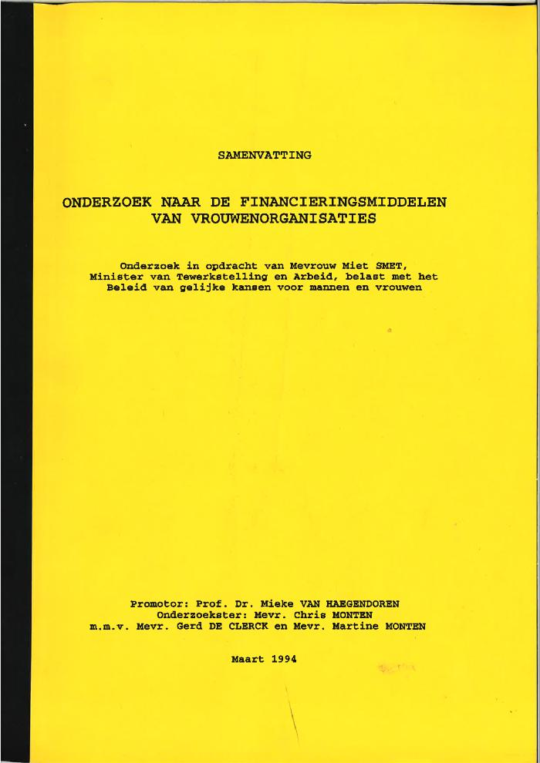
Onderzoek naar de financieringsmiddelen van vrouwenorganisaties : samenvatting (c:amaz:1014)
Dit onderzoek naar de financieringsmiddelen van vrouwenorganisaties werd uitgevoerd in opdracht van Miet Smet, Minister van Tewerkstelling en Arbeid en het Gelijke-Kansenbeleid. Met deze studie wou men de redenen van ontevredenheid binnen de vrouwenbeweging over het huidige subsidiebeleid opsporen en vanuit deze wetenschap beleidsvoorstellen formuleren. In een eerste deel van het onderzoek wordt een overzicht gegeven van de organisatorische opbouw van de vrouwenbeweging. Hierbij wordt het accent op de financiële werking van de verschillende organisaties gelegd. Vervolgens worden de resultaten van het onderzoek verwerkt tot statistische gegevens. Aan de hand van deze gegevens gaat men na hoe de subsidiëring werkt en wat het verschil is tussen federale en andere subsidies in vrouwenorganisaties. Daarna vergelijkt men het subsidie- en emancipatiebeleid van België met dat van Nederland en Duitsland. Vervolgens doet men een aantal voorstellen naar het beleid toe.

Slide 252
Op weg van Rio naar Peking : achtergrondmateriaal bij de studiedag over vrouwen, milieu en ontwikkeling (c:amaz:7677)

Slide 253
Op weg van Rio naar Peking : verslag van een studiedag over vrouwen, milieu en ontwikkeling (c:amaz:7676)

Slide 254
Bevolking en ruimte (c:amaz:689)
Deze uitgave geeft een overzicht van de bevolkingsgroei in Nederland gedurende de voorbije 25 jaar.

Slide 255
De emancipatie van meisjes en jonge vrouwen : rapportage ten behoeve van een evaluatie van het meisjesbeleid (c:amaz:6501)

Slide 256
Met het oog op 1995 : het emancipatiebeleid van de Rijksoverheid (c:amaz:469)
Deze brochure is een samenvatting van de publicatie 'Met het oog op 1995 : beleidsprogramma emancipatie' en bevat een overzicht van het Nederlandse emancipatiebeleid tot 1995.

Slide 257
Met het oog op 1995 : beleidsprogramma emancipatie (c:amaz:466)
Beleidsprogramma aangeboden aan de Voorzitter van de Tweede Kamer der Staten-generaal door de Staatssecretaris Sociale Zaken en Werkgelegenheid, met het oog op de uitbouw van een emancipatiebeleid. De titel 'Met het oog op 1995' verwijst naar de Vierde Wereldconferentie van de Verenigde Naties, die in dat jaar wordt gehouden.

Slide 258
Vrouwelijke vluchtelingen : handleiding voor rechtshulpverleners (c:amaz:3666)

Slide 259
Vrouwen in politiek en openbaar bestuur : kabinetsstandpunt (c:amaz:3215)

Slide 260
Van intentie naar benoeming : handreiking ter verbetering van de positie van vrouwen in leidinggevende functies in het voortgezet onderwijs : een hoofdzaak (c:amaz:130)
In deze publicatie tracht men de achtergronden na te gaan van de ondervertegenwoordiging van vrouwen in de schoolleiding van het voortgezet onderwijs. Er wordt een 'stappenplan' gepresenteerd als werkboek waarmee scholen aan de slag kunnen om de positie van vrouwen in de schoolleiding te verbeteren. Het werkboek sluit af met een overzicht van adressen en praktische informatie. In bijlage bevat het boek het 'Convenant ter verbetering van de positie van vrouwen in leidinggevende functies in het voortgezet onderwijs', opgesteld februari 1992 en ondertekend door verschillende onderwijsbesturen.

Slide 261
De demografische uitdaging : Nederland in Europa op weg naar de 21ste eeuw : over aspecten van het bevolkingsvraagstuk in Nederland en Europa (c:amaz:13)
Deze publicatie bevat een beschrijving van mondiale Europese en Nederlandse demografische trends. Men tracht deze trends te interpreteren en te verklaren. Hierbij komen zowel economische dimensies, bevolkingsspreiding, als het zorgvermogen en bestuurlijke aspecten aan bod.

Slide 262
Milieu, bevolkingsgroei en rechten van de vrouwen : artikelenmap (c:amaz:1103)
Deze map is een verzameling van recent verschenen Nederlandstalige artikelen, die een overzicht geven van de in Nederland gevoerde discussie over milieu, bevolkingsgroei en rechten van de vrouw. Het geheel van artikelen is per invalshoek gebundeld. De inhoud van de map bestaat uit de volgende delen : bevolkingspolitiek en beleid, milieu en bevolkingsgroei, rechten en vrouwen, sancties en beloningen en anticonceptiemiddelen.

Slide 263
Inventarisatie van lopend en recent afgerond vrouwenstudies / emancipatie-onderzoek : advies (c:amaz:6964)

Slide 264
12 programmes européens pour l'égalité professionnelle (c:amaz:4321)

Slide 265
Vrouwen op de arbeidsmarkt : Nederlandse situatie in de jaren tachtig en negentig (c:amaz:7977)

Slide 266
Jaarboek 1987-1988 / Vrouwenstudies (c:amaz:6795)

Slide 267
Hulpverlening bij seksueel misbruik van kinderen in het gezin in Nederland en Vlaanderen (c:amaz:3155)

Slide 268
Vrouwen tussen wetenschap en beleid (c:amaz:483)
Rede uitgesproken door M. Triest op 25 april 1986 aan de Universiteit van Amsterdam ter gelegenheid van het aanvaarden van het ambt van Bijzonder Hoogleraar Werkgelegenheidsvraagstukken binnen het emancipatiebeleid.

Slide 269
De juiste vrouw op de juiste plaats : over positieve actieplannen (c:amaz:6989)

Slide 270
Veel nuttig papierwerk : de toekomst van het emancipatiebeleid (c:amaz:944)
In dit artikel geeft de auteur een kort overzicht van het toekomstige emancipatiebeleid in Nederland.

Slide 271
Ik doe mee zodat mijn dochter dokter of advocaat kan worden : opstap-project voor migrantenvrouwen en hun kleuters groeit als kool (c:amaz:943)
'Opstap' is een grootschalig project in Nederland voor migrantenmoeders en hun kleuters om de kans op schoolsucces van de kinderen te vergroten. De moeders volgen groepsbijeenkomsten en moeten thuis bij de kleuters verantwoorde spelletjes en oefeningen doen. In dit artikel gaat men dieper in op de doelstellingen en het succes van het 'Opstap'-project dat zowel voor moeders als kinderen verrijkend is.

Slide 272
Bestaanszekerheid in een individualiserende wereld (c:amaz:878)
In dit artikel behandelt Myrtille Hellendoorn de veranderingen die zich in de afgelopen decennia voorgedaan hebben in domeinen waarin de bestaanszekerheid en de sociale status van individuen gevormd worden : de markt, de staat, het gezin. Ze laat haar conclusie vervolgens uitmonden in discussiestellingen. De verstrekte voorbeelden en gegevens hebben vooral betrekking op de situatie in Nederland, maar waar mogelijk haalt de auteur vergelijkingspunten aan met de Belgische situatie en met de internationale context.

Slide 273
Politique d'emancipation aux Pays-bas : la présidence de l'Union européenne, le premier semestre de 1997 (c:amaz:8551)

Slide 274
Emancipation Policy in the Netherlands : the Netherlands' presidency of the European Union, first half of 1997 (c:amaz:8550)

Slide 275
Emanzipationspolitik in den Niederlanden : Niederländischer Vorsitz der Europäischen Union, erste Hälfte 1997 (c:amaz:8549)

Slide 276
Werkconferenties ter voorbereiding op de VN-Wereldvrouwenconferentie en het Forum 1995 : 23 en 25 november 1993 : reader (c:amaz:845)
De bedoeling van deze werkmap is organisaties die zich in Nederland op de VN-Wereldvrouwenconferentie en het NGO-Forum voorbereiden en daartoe de werkconferenties op 23 en 25 november 1993 bezoeken, algemeen te informeren over : de voorbereidingen in Nederland, de regionale voorbereidingen (in het bijzonder de Europese voorbereidingen) en de internationale voorbereidingen in Peking. In deze map vindt u de nationale plannen van de Werkgroep VN-Wereldvrouwenconferentie '95, de afspraken die eerder in VN-verband gemaakt zijn over relevante thema's (zoals politieke besluitvorming en participatie, de sociaal-economische positie van vrouwen, mensenrechten van vrouwen...) en de uitgangspunten van het Peking-Actieplatform. In bijlage zijn de 24 aanbevelingen die de Commissie Status van de Vrouw heeft gedaan naar aanleiding van de eerste rapportage en evaluatie van de Nairobi Forward Looking Strategies, opgenomen.

Slide 277
Duurzaamheid en verloop in jongeren- en gezinswoongroepen (c:amaz:837)
Resultaten van een vierjarig panel-onderzoek laten zien dat de duurzaamheid van woongroepen en het ledenverloop nauw verbonden zijn met de levensfase van de leden. Gezinsgroepen zijn duurzamer en hebben minder verloop dan groepen van alleenstaande jongeren of jonge paren. Uit de ontwikkeling van de samenstelling van de groepen blijkt dat er twee patronen te onderscheiden zijn in het ledenverloop. In het ene patroon (doorgroeien), dat vooral voor komt in gezinsgroepen, stijgt de gemiddelde leeftijd van de leden door de jaren heen; in het andere patroon (doorstroming), dat vooral voor komt bij jongeren-groepen, worden oudere leden vervangen door jongere, zodat de gemiddelde leeftijd ongeveer gelijk blijft. (inleiding artikel)

Slide 278
De invloed van geboorte van kinderen op veranderingen in de arbeids- en wooncarrière (c:amaz:835)
De individuele levensloop bestaat uit verschillende carrières. Deze carrières hangen nauw samen. In dit artikel staat de samenhang tussen de vruchtbaarheidscarrière, de arbeidscarrière en de wooncarrière centraal. Met een nieuwe databron, het telepanel, kan op individueel niveau met grote tijdnauwkeurigheid worden bekeken hoe veranderingen in een van de carrières samenhangen met veranderingen in de andere. Het krijgen van kinderen is centraal gesteld. Het blijkt dat in de loop der tijd het moment van stoppen met werken steeds dichter bij het moment van geboorte is gekomen, waardoor de volgorde-relatie is omgekeerd : men stopt met werken omdat men zwanger is, terwijl men vroeger met werken stopte om zwanger te gaan worden. Analyse van verhuisgedrag leert dat vrouwen wachten met zwanger worden tot het moment dat zij een grotere woning hebben gevonden.

Slide 279
Bevolkingsveroudering en gezondheidszorg in Nederland : het demografisch effect voor de lange termijn (c:amaz:833)
Geplaatst binnen de bredere thematiek van de bevolkingsveroudering, wordt in deze bijdrage de vraag gesteld naar het aandeel van de demografische factor in de kostenontwikkeling van de gezondheidszorg; we spreken in dit verband van het demografisch efffect. Geconstateerd wordt dat het demografisch effect op de per capita kosten van ziekten voor de komende 25 jaar redelijk goed voorspelbaar lijkt, en gemiddeld zo'n 10 zal bedragen. Vervolgens zijn er ook vergelijkbare analyses gemaakt voor onderdelen van de gezondheidszorg, zorg voor dementen en de zwakzinnigenzorg.

Slide 280
Een afwijkend patroon : honderd jaar vrouwenarbeid in Nederland en (West-)Duitsland (c:amaz:826)
Fragment uit het proefschrift, waarmee de auteur op 16 september 1993 promoveerde. De centrale vraag in dit proefschrift is waarom de arbeidsmarktparticipatie van vrouwen in Nederland zo laag is gebleven. Deze vraag wordt beantwoord m.b.v. een vergelijkend onderzoek tussen Nederland en (West-)Duitsland op zowel nationaal als lokaal niveau.

Slide 281
Vrouwen en de pedagogische wetenschap in Duitsland en Nederland (1800-1933) : een comparatieve benadering (c:amaz:825)
De auteurs vergeleken de pedagogische wetenschap in Duitsland en Nederland in de periode 1800-1933. Naast gender waren regionale verschillen van invloed op de positie van vrouwen in de pedagogie. In Nederland werkten mannelijke en vrouwelijke pedagogen in gescheiden opvoedkundige domeinen. De vrouwen kregen een lagere status of werden in de pedagogische historiografie genegeerd. In Duitsland daarentegen domineerden mannen alle opvoedkundige terreinen, maar als vrouwen er in slaagden zich een positie te verwerven, dan telden zij mee in de hoofdstroom van de pedagogische wetenschap.

Slide 282
(2015)1 - Equality and non-discrimination rights within the framework of the European Social Charter / Colm O'Cinneide. Gender-based actuarial factors and EU gender equality law / Jean Jacqmain ... [et al.]. Religion and belief discrimination in emloyment under the Employment Equality Directive : a comparative analysis / Lucy Vickers. Domestic work in the Netherlands : a job like no other / Leonine Bijleveld (c:amaz:7759)

Slide 283
Teaching gender and geography: the case of the Netherlands (c:amaz:7689)

Slide 284
Women and development : policy and implementation in Netherlands development cooperation 1985-1996 : evaluation report 1998 (c:amaz:6827)

Slide 285
Jaarverslag 2006 / IIAV (c:amaz:6742)

Slide 286
Jaarverslag 2005 / IIAV (c:amaz:6741)

Slide 287
L'excision des femmes chez les femmes somaliennes en Pays Bas (c:amaz:67)
Dit artikel bevat enkele conclusies en aanbevelingen naar de overheid en openbare gezondheids- en asielzoekersdiensten toe i.v.m. vrouwenbesnijdenis. Voor het formuleren van deze conclusies en aanbevelingen steunden de auteurs op een in Nederland verrichte enquête bij Somalische vrouwen omtrent dit onderwerp.

Slide 288
Kwaliteit van beroepsopleidingen voor vrouwen, nu en in de toekomst : dossier van het Iris seminarie (31 mai-1 juni ; Utrecht) (c:amaz:5877)

Slide 289
Gender Equality (Emancipation) in the Netherlands (c:amaz:5681)

Slide 290
High tides in a low country : gendering political representations in the Netherlands (c:amaz:5485)

Slide 291
Framing the organisation of intimacy as a policy problem across Europe (c:amaz:5472)

Slide 292
Domestic violence : who's problem? (c:amaz:5470)

Slide 293
Gender mainstreaming and the benchmarking fallacy of women in political decision-making (c:amaz:5469)

Slide 294
Vers une approche intégrée du temps ou comment synchroniser les temps sociaux et familiaux : le cas particuliers des congés à l'adresse des travailleurs ayant des responsabilités familiales (c:amaz:5366)

Slide 295
Beleidsartikel 12 : coördinatie emancipatiebeleid (c:amaz:5295)

Slide 296
Emancipatie beleidsplan (c:amaz:5248)

Slide 297
Nederland vijf jaar na Beijing : nationale implementatie rapportage : rapportage over het Beijing Platform for Action (c:amaz:5240)

Slide 298
Chronicle : trends in population and family in the Low Countries (c:amaz:523)
Dit artikel geeft een overzicht van recente demografische ontwikkelingen in Vlaanderen en België, met focus op de ontwikkeling van de vruchtbaarheid. Eerst worden Vlaanderen en Nederland afzonderlijk onder de loupe genomen. Nadien worden de gegevens over de beide landen met elkaar vergeleken. Punten als gezin en arbeidsmarkt krijgen hier aandacht. Het artikel bevat statistische tabellen.

Slide 299
Differences and similarities : the position of women on the Dutch labour market from an European perspective (c:amaz:519)
In dit artikel wordt een beeld geschetst van de situatie van de vrouw op de arbeidsmarkt in Nederland, einde jaren '80. Europa wordt hierbij gebruikt als referentiekader. Men komt tot een aantal bevindingen. In vergelijking met andere Europese landen heeft Nederland 1) een relatief klein aantal vrouwen met een deeltijdse baan, 2) geen groter loonverschil tussen mannen en vrouwen en 3) geen hogere werkloosheidscijfers. De oorzaak van de verschillen moet echter, aldus de auteur, gezocht worden in de Nederlandse arbeidsmarktstructuur. Deze houdt immers nog steeds geen rekening met de mogelijke zorgtaken van de werkneemsters.

Slide 300
Married women on the labour market : a comparative study of Belgium and the Netherlands (c:amaz:518)
In dit artikel worden de verschillen tussen Nederland en België nagegaan voor wat betreft de arbeidsmarktparticipatie van gehuwde vrouwen en men tracht deze verschillen te verklaren. Bij deze verklaring komt de auteur tot de conclusie dat de vastgestelde verschillen het gevolg zijn van gedrag en niet van omstandigheden, meer gelijke omstandigheden zouden nog grotere verschillen met zich brengen. In België b.v. heeft het hebben van jonge kinderen veel minder invloed op de deelname van de vrouw aan de arbeidsmarkt dan in Nederland. Belgische gehuwde vrouwen zouden economisch ook minder afhankelijk zijn van hun man dan Nederlandse gehuwde vrouwen. Vooraleer men kan overgaan tot het formuleren van definitieve conclusies, is er echter, aldus de auteur, nog verder onderzoek omtrent institutionele en culturele factoren nodig.

Slide 301
De vrouwenloonwijzer (c:amaz:5156)

Slide 302
Vrouwen in de ICT [themanummer] (c:amaz:5143)

Slide 303
Geen titel (c:amaz:51)
In opdracht van de Nederlandse Emancipatieraad heeft Dr. Carla Verheyen 13 topdeskundigen op het gebied van geplande veranderingsprocessen gevraagd naar hun visie en naar strategieën ten behoeve van een emancipatiebeleid.

Slide 304
De illusie doorbroken. Deel 2 : Informatie over voorwaarden voor een levensloopbestendig pensioen voor [zmv] vrouwen (c:amaz:5052)

Slide 305
De illusie doorbroken. Deel 1 : Noodzakelijke voorwaarden voor een levensloopbestendig pensioen voor [zmv] vrouwen (c:amaz:5051)

Slide 306
Gender equality policy as horizontal policy : a comparative study of the Netherlands and the United Kingdom (c:amaz:4967)

Slide 307
Actieplan Emancipatietaakstellingen Departementen (c:amaz:4886)

Slide 308
Engendering hospitality : Levinasian ethics and women refugees in the Netherlands (c:amaz:4647)

Slide 309
Netherlands interdepartemental plan of action on gendermainstreaming 1999-2002 (c:amaz:4333)

Slide 310
GK Brief (c:amaz:4149)

Slide 311
Labour situation and strategies of farm women in diversified rural areas of Europe : executive summary (c:amaz:3750)

Slide 312
De arbeidsparticipatie van de gehuwde vrouw en de gezinsopbouw : gedragen Nederlandse vrouwen zich anders dan Vlaamse vrouwen ? (c:amaz:368)
De arbeidsparticipatie van vrouwen en het krijgen van kinderen kennen een grote onderlinge samenhang. Meer Nederlandse vrouwen werken voor het krijgen van hun eerste kind dan Belgische vrouwen, maar de Nederlandse vrouwen hun situatie wijzigt grondig in de volgende fazen van de gezinsopbouw. De Belgische vrouwen nemen meer terug deel aan het arbeidsproces na de gezinsopbouw.

Slide 313
Bevolkingsveroudering en stijgende collectieve lasten : bevolkingsbeleid als remedie (c:amaz:365)
In dit artikel tracht men vooreerst een index te maken van de materiële gevolgen van de bevolkingsveroudering op lange termijn. Vervolgens zoekt men naar oplossingen om de demografische druk van dit bevolkingsverouderingsproces te reduceren. Binnen de beperkte opzet van dit artikel komt men tot het besluit dat het stimuleren van de arbeidsmarktparticipatie meer beloften inhoudt dan welk bevolkingsbeleid ook.

Slide 314
Moeder zoekt hoeder : kinderopvang : nu afhaken zou fataal zijn (c:amaz:344)
Hoe is het anno 1993 gesteld met de kinderopvang in Nederland ?

Slide 315
Huishoudens en gezinnen in Nederland (c:amaz:2954)

Slide 316
Vrouwen Alliantie : voor Economische Zelfstandigheid en Herverdeling van Arbeid [voorstellingsbrochure] (c:amaz:2944)

Slide 317
Kinderopvang is goed voor vrouwen, maar ook voor de kinderen zelf ? : het emancipatiegehalte van Wim Kok (c:amaz:293)
Uiteenzetting van Minister Wim Kok over de hedendaagse vraagstukken i.v.m. kinderopvang en andere thema's die vrouwen aanbelangen.

Slide 318
Combinatie van carrière en zorg (c:amaz:279)
Bespreking van het symposium 'Mannen, carrière en zorg' dat werd georganiseerd met de bedoeling mannen meer te betrekken bij de discussie omtrent de herverdeling van de betaalde en onbetaalde arbeid.

Slide 319
Kinderen van gescheiden ouders (c:amaz:2747)

Slide 320
De invloed van het aanbod van gesubsidieerde kinderopvang op het arbeidsaanbod van vrouwen (c:amaz:2676)

Slide 321
Alleen of samenwonen : de veranderde bestemming bij het verlaten van het ouderlijk huis (c:amaz:2675)

Slide 322
Effecten van opleidingsniveau, duur en richting op het tijdstip waarop paren hun eerste kind krijgen (c:amaz:2657)

Slide 323
Vrouwenfonds steunt dappere voorhoede : voor veel Indiase vrouwen is zeggenschap over hun eigen leven een utopie (c:amaz:2469)

Slide 324
Twaalf jaar Vrouwen en Ontwikkeling in India : 'even iets insteken, ook al vindt je collega het niet belangrijk' (c:amaz:2468)

Slide 325
Vrouwenstudies in Vlaanderen en Nederland (c:amaz:2395)
In dit artikel legt Magda Michielsens uit wat 'vrouwen- of genderstudies' zijn, hoe en waaruit zij zijn ontstaan en hoe zij in Vlaanderen en Nederland op academisch niveau vorm gekregen hebben. Zij staat stil bij het interdisciplinaire en internationale karakter van vrouwenstudies en somt de centrale themata op die vanuit genderperspectief belangrijk zijn. Tenslotte bevestigt zij de bestaande behoefte aan vrouwenstudies en gaat zij na welke de relatie is tussen vrouwenstudies en vrouwenbeweging of feminisme.

Slide 326
De Vrouwenthesaurus : naar een uniforme, vrouwvriendelijke onderwerpsontsluiting ? (c:amaz:2388)
Het eerste nummer van het nieuwe 'Uitgelezen' opent met een artikel over de totstandkoming, het nut en het gebruik van de 'Vrouwenthesaurus', een in 1992 door het Internationaal Informatiecentrum en Archief voor de Vrouwenbeweging (IIAV) speciaal voor de ontsluiting van informatie over de positie van de vrouw en vrouwenstudies opgesteld werkinstrument.

Slide 327
De goede naam (c:amaz:2378)

Slide 328
Onderzoek naar de financieringsmiddelen van vrouwenorganisaties (c:amaz:2319)
Dit artikel brengt een bondige samenvatting van het onderzoek naar de financieringsmiddelen van vrouwenorganisaties dat werd uitgevoerd in opdracht van Miet Smet, Minister van Tewerkstelling en Arbeid en het Gelijke-Kansenbeleid. Met deze studie wou men de redenen van ontevredenheid binnen de vrouwenbeweging over het huidige subsidiebeleid opsporen en vanuit deze wetenschap beleidsvoorstellen formuleren. In een eerste deel van het onderzoek wordt een overzicht gegeven van de organisatorische opbouw van de vrouwenbeweging. Hierbij wordt het accent op de financiële werking van de verschillende organisaties gelegd. Vervolgens worden de resultaten van het onderzoek verwerkt tot statistische gegevens. Aan de hand van deze gegevens gaat men na hoe de subsidiëring werkt en wat het verschil is tussen federale en andere subsidies in vrouwenorganisaties. Daarna vergelijkt men het subsidie- en emancipatiebeleid van België met dat van Nederland en Duitsland. Vervolgens doet men een aantal voorstellen naar het beleid toe.

Slide 329
NIDI-onderzoekers : afschaffen VUT leidt amper tot bezuiniging (c:amaz:2258)
Artikel over een onderzoek uitgevoerd door het NIDI naar alternatieven voor de VUT-regeling (vervroegde uittreding) bij de overheid in Nederland. Daarbij werd vooral gekeken naar de veroudering van de beroepsbevolking en naar de wisselwerking tussen VUT, arbeidsongeschiktheid, wachtgeld en het aantal voor jongeren beschikbare banen. Uit het recent aangeboden rapport blijkt dat 'versobering' van de VUT-regeling uiteindelijk maar een gering bedrag aan bezuinigingen oplevert.

Slide 330
Hoe verder na de vierde VN-wereldconferentie : het actieprogramma van Beijing en de toekomst (c:amaz:2250)
Bevindingen van een aantal conferentiegangers, die deel uit maakte van de Nederlandse delegatie in Beijing, over de Vierde Wereldvrouwenconferentie, het actieprogramma en de compromissen die er gesloten werden. Zij geven ook hun visie over hoe het beleid kan aangepakt worden om de follow-up van de conferentie te verzekeren.

Slide 331
Elisabeth Augustin : tussen twee culturen (c:amaz:2235)

Slide 332
Deskundigen-panel : demografische gevolgen emancipatiebeleid beperkt (c:amaz:2234)

Slide 333
Levensverwachting : mannen halen hun achterstand iets in (c:amaz:2216)
Samenvatting van een onderzoek naar de invloed van het verschil in levensverwachting tussen mannen en vrouwen op de pensioenen in Nederland, dat demografisch onderbouwd werd. De onderzoeker richtte vooral de aandacht op de vraag in welke leeftijdsgroepen zich een toe- of afname van de sterfteverschillen tussen mannen en vrouwen heeft voorgedaan. Ook is bekeken welke doodsoorzaken verantwoordelijk zijn geweest voor de veranderingen in de gemiddelde levensduur van mannen en vrouwen.

Slide 334
Pensioenen : soms nog verschillen op grond van geslacht (c:amaz:2215)
In dit artikel geeft de NIDI-onderzoeker, Evert van Imhoff, een samenvatting over het verzekeringskundige deel van het onderzoek 'Levensverwachting en pensioen: geslacht afhankelijke of sexe-neutrale actuariële factoren ?' dat in Nederland uitgevoerd werd. Uit dit onderzoek blijkt dat in pensioenzaken het onderscheid tussen mannen en vrouwen nog steeds een rol speelt : vrouwen leven gemiddeld langer dan mannen en dit gegeven is een belangrijke factor voor een pensioenfonds.

Slide 335
'Je moet niet de illusie hebben alle problemen te kunnen oplossen : twee vrouwelijke burgemeesters over de zorg voor hun gemeente (c:amaz:2195)

Slide 336
Emancipatie in uitvoering : nieuwe koers Melkert laat nog op zich wachten (c:amaz:2191)

Slide 337
'Ik schrok me echt rot van die portefeuille : Elizabeth Schmidt (PvdA) over het asielbeleid (c:amaz:2189)

Slide 338
Een slimme meid is op haar toekomst voorbereid : ook in de Nederlandse jeugdliteratuur (c:amaz:2161)
Dit artikel worstelt met de vraag in welke mate 'het vertoog over het moderne meisje' terug te vinden is in de Nederlandse jeugdliteratuur van de laatste vijfentwintig jaar en - in het verlengde hiervan - of meisjesliteratuur nog wel bestaansrecht heeft. Zijn er misschien parallellen aan te duiden met vrouwenliteratuur ? Om deze vragen te kunnen beantwoorden worden in het eerste deel van het artikel de grenzen van het genre verkend. Het tweede deel bevat een analyse van een vijftal werken van Veronica Hazelhoff als casus van hedendaagse meisjesliteratuur.

Slide 339
Het juridisch gezag van vrouwen over hun minderjarige kinderen in historisch perspectief (c:amaz:2160)
In dit artikel brengen de auteurs de ontwikkeling van het juridisch gezag en de feitelijke zeggenschap van de vrouw over haar minderjarige kinderen in kaart tegen de achtergrond van de huwelijkswetgeving in het algemeen en de echtscheidingswetgeving in het bijzonder. Het vertrekpunt is het 'oud Hollandse' recht. Vervolgens wordt de juridische positie van de vrouw in de Franse tijd en in het (Verenigd) Koninkrijk der Nederlanden beschreven. Tenslotte wordt de status van de vrouw ten aanzien van gezag en zeggenschap over de kinderen tijdens en na het huwelijk in de twintigste eeuw belicht. Bedoeling van dit laatste is na te gaan in hoeverre de recente (Nederlandse) regelgeving de gelijkheid tussen vaders en moeders ten goede komt. Want had de (Nederlandse) wetgeving van het begin van de 20ste eeuw geen nieuwe ongelijkheid nl. niet meer deze tussen man en vrouw, maar deze tussen verzorgende en niet-verzorgende ouder, teweeg gebracht ?

Slide 340
Het haperende geheugen van de historica : overpeinzingen bij de geschiedenis van een vakgebied (c:amaz:2130)
In dit artikel neemt Maria Grever het vakgebied 'vrouwengeschiedenis', zoals zich dat in Nederland ontwikkelde, onder de loep. Zij besteedt kort aandacht aan het prille begin van het vakgebied twintig jaar geleden en aan de betekenis van het ontstaan van het Internationaal Archief voor de Vrouwenbeweging (IAV) zestig jaar geleden. Daarna stelt zij het kernpunt van haar betoog duidelijk : als alle historici last hebben van een 'zeker geheugenverlies', en het collectieve geheugen wordt gekenmerkt door een 'sociale amesie', moeten dan ook vrouwenhistoricae zich niet de vraag stellen welke verhalen er binnen hun vakgebied gepolijst zijn en of ook vrouwenhistoricae zelf geen stereotypen over hun vak in de wereld hebben gebracht. Wordt het trouwens geen tijd om via tactisch manoeuvreren ook voor vrouwengeschiedenis een leerstoel te bemachtigen ?

Slide 341
Barber Jacobs en andere uitdraagsters : werkende vrouwen in Amsterdam in de zestiende en zeventiende eeuw (c:amaz:2120)
In dit artikel onderzoekt Hilde van Wijngaarden de arbeidspositie van de vrouw in de zestiende en zeventiende eeuw aan de hand van het beroep van 'uitdraagster' (=vrouw die handelt in tweederangsgoederen). Zij vertrekt hierbij van de ontleding van een concreet geval nl. Barber Jacobs, uitdraagster te Amsterdam en stelt twee vragen, namelijk of 'uitdraagsters' een marginale positie innamen op de arbeidsmarkt en in hoeverre dit werk werd bepaald door hun burgelijke staat. Zich wel bewust van het feit dat er slechts van de 'rijken' gegevens zijn overgebleven, komt de auteur tot de conclusie dat uitdraagster geen marginaal beroep was en dat de burgelijke staat van de uitdraagsters niet doorslaggevend was voor de uitoefening van dit beroep. Tot slot maakt zij enkele opmerkingen over het onderzoek naar vrouwenarbeid in de moderne tijd.

Slide 342
Zorg voor feministisch burgerschap (c:amaz:2116)
Geert ten Dam en Monique Voldam inventariseren en bekritiseren de argumenten die voor- en tegenstanders van verzorging invoerden om dit vak verplicht te krijgen in het voortgezet onderwijs. De tegenstanders vertrekken in hun argumentatie van een dubbele tweespalt, namelijk deze tussen privé en openbaar en tussen praktisch en cognitief. De voorstanders namen in de discussie deze dichotomieën spijtig genoeg over, aldus de auteurs. Zij pleiten voor een aansluiting bij feministische theorieën over zorg en voor het formuleren van een consequente visie tussen zorg, burgerschap en onderwijs.

Slide 343
Een vrouw van drie ton : bonus van minister Ritzen voor vrouwelijke schoolleiders (c:amaz:2111)
Bijdrage over de bonus van 3000 gulden die de Nederlandse Minister van Onderwijs Ritzen toekent aan een vrouw die in de directie of bestuur van een school wordt opgenomen.

Slide 344
Jongens in verwarring : het vak verzorging in de basisvorming (c:amaz:2049)
Saskia Poldervaart formuleert enkele bedenkingen bij het vak verzorging dat in Nederland in september 1993 in het eerste en tweede jaar van het voorbereidend onderwijs (VBO, MAVO, HAVO en VWO) werd ingevoerd. Zij baseert zich hierbij op een in 1993/1994 uitgevoerd onderzoek naar beelden van zorg bij jongeren. Een belangrijke conclusie uit dit onderzoek is jongens, meer dan men normaal veronderstelt, in hun maag zitten met zorgtaken en dat jongens voorzichtig zijn begonnen de betekenis van arbeid te verruimen. Toch lijken jongens onrealistische verwachtingen te hebben over de toekomst : 75 percent geeft aan later halve dagen in het huishouden te willen gaan werken terwijl 85 percent later een voltijdse baan wil. Het algemeen verplicht stellen van het vak verzorging voor meisjes en voor jongens ging gepaard met een maatschappelijke discussie en weerspiegelt een evolutie op beleidsniveau.

Slide 345
Herverdeling van betaalde arbeid tussen mannen en vrouwen is amper begonnen [opinie] (c:amaz:2048)
Eelco Wierda wil in deze opinie duidelijk maken hoe in Nederland het 'Beleidsprogramma Emancipatie' (periode 1992-1995) geenszins de herverdeling van de onbetaalde arbeid tussen mannen en vrouwen tot effect had. Flexibilisering en differentiatie op de arbeidsmarkt zorgde veeleer voor een stagnatie van de herverdeling van de betaalde arbeid van mannen naar vrouwen, waarbij mannen nog steeds een (meer dan) voltijdse baan uitoefenen en het merendeel van de vrouwen in deeltijd werken. Onbetaald ouderschapsverlof resulteerde in moederschapsverlof. Vervolgens laat de auteur zien hoe de modellen van de instituten die het Kabinet van beleidsinformatie voorzien, een dergelijke verdeling onmogelijk maken. De auteur eindigt met aanbevelingen voor een nieuwe beleidsperiode om een daadwerkelijke en geëmancipeerde herverdeling van betaalde arbeid tussen mannen en vrouwen op gang te brengen.

Slide 346
De lage arbeidsmarktparticipatie van moeders in Nederland : culturele normen versus gebrek aan faciliteiten (c:amaz:2007)
In dit artikel worden de verschillende verklaringen voor de lage arbeidsmarktparticipatie van vrouwen in Nederland besproken. Deze verklaringen kunnen verdeeld worden in twee brede categorieën. Verklaringen behorend tot de eerste categorie benadrukken het belang van traditionele bezigheden van vrouwen, gebaseerd op het economische principe van een mannelijke kostwinner die voldoende verdient om zijn vrouw en kinderen te kunnen onderhouden, en sociale en culturele normen m.b.t. enerzijds het combineren van het moederschap en anderzijds het verdienen van een inkomen op de arbeidsmarkt. De tweede categorie bevat verklaringen die wijzen op restricties voortvloeiend uit het gebrek aan faciliteiten om het moederschap te combineren met een loopbaan op de arbeidsmarkt.

Slide 347
Adoptie kan Chinese meisjesbaby's redden : de snelste manier om een buitenlands kind te krijgen (c:amaz:1998)
Bijdrage over de ervaring van een Nederlands echtpaar die een kindje uit China hebben geadopteerd. Sinds enkele jaren is het voor Nederlandse echtparen mogelijk om kinderen uit China te adopteren. Meisjes wel te verstaan. Zij zijn in het land waar dit jaar de Vierde Wereldvrouwenconferentie gehouden wordt immers nog steeds niet welkom.

Slide 348
Coming-out als hetero : steeds meer lesbische vrouwen krijgen relatie met man (c:amaz:1995)
Bijdrage over de nieuwe trend die volgens de auteur dreigt te ontstaan : vrouwen die jarenlang lesbisch zijn geweest, hebben tegenwoordig een relatie met een man. Men vroeg een aantal bekenden uit de lesbo- en vrouwenbeweging naar hun mening omtrent deze ontwikkeling.

Slide 349
Hoofd vrouwenprogramma Theresa Fogelberg : 'de magie van Beijing' (c:amaz:1945)
Interview met Theresa Fogelberg, hoofd vrouwenprogramma van Ontwikkelingssamenwerking voor Nederland. Volgens haar kan de vrouwenconferentie in Beijing eigenlijk al niet meer mislukken. Tijdens de voorbereidingen zijn ontwikkelingen in gang gezet, bijvoorbeeld op het gebied van democratisering en participatie van vrouwen in Afrika, waardoor de overheid er niet meer omheen kan om deze problematieken te negeren.

Slide 350
Ouderschap combineren met werk : opinies over het overheidsbeleid (c:amaz:1920)
Opdat men in Nederland gemakkelijker zorgtaken met buitenshuis werken zou kunnen combineren, moet er gewerkt worden aan een beleid op dit vlak. De huidige maatregelen zijn daarvoor niet toereikend. De in 1994 door het NIDI uitgevoerde enquête laat zien dat er behoefte is aan een grote verscheidenheid van maatregelen, afhankelijk van de gezinsomstandigheden.

Slide 351
Wat gaat Beijing opleveren ? (c:amaz:1918)
Kort artikel met stand van zaken aan de vooravond van de vierde wereldvrouwenconferentie in Beijing en korte beschrijving van de belangrijke vooronderhandelingen in New York tussen de VN-lidstaten.

Slide 352
Met een rugzak vol kinderen, familieleden en vrienden : vrouwen op de arbeidsmarkt : de woede van Karin Adelmund (c:amaz:191)
In de serie Opzij-lezingen 'de woede' komt ditmaal Karin Adelmund, vice-voorzitter van het F.N.V. aan bod. Hoe is het mogelijk vraagt ze zich af, dat emancipatiedoelstellingen op zodanige wijze in het beleid terecht zijn gekomen, dat ze vrijwel in hun tegendeel zijn omgeslagen ? Want vaak lijkt het instrument 'gelijke behandeling' doel op zich geworden te zijn, terwijl het eigenlijke doel, de verbetering van de positie van vrouwen, verder weg lijkt dan ooit.

Slide 353
'Ik kan niet afstandelijk zijn' : de stukjes geluk in het leven van Erica Terpstra (c:amaz:1870)
Interview met Erica Terpstra, Staatssecretaris van Volksgezondheid, Welzijn en Sport in Nederland. Er word over alles gepraat wat te maken heeft met het zijn van een politica en het uiten van emoties.

Slide 354
'Ik schaamde me eigenlijk voor spoorloos' : Debby Petter : emotie-tv gaat te ver (c:amaz:1869)
Gesprek met Debbie Petter, presentatrice van het programma 'Spoorloos' over haar ervaring met emotie-TV. 'Spoorloos' zoekt mensen op die elkaar in tien jaren door één of andere omstandigheid elkaar niet meer hebben gezien.

Slide 355
Het onderhandelingscircus rond Beijing : Nederland maakt zich klaar voor de Wereldvrouwenconferentie (c:amaz:1862)
In september 1995 vond in Peking de Vierde Wereldvrouwenconferentie plaats. De redactie van 'Lover' interviewde zes vrouwen die betrokken waren bij de voorbereidingen op de conferentie en vroeg naar de samenwerking tussen de verschillende vrouwenorganisaties en het resultaat hiervan. De voorbereidingen lieten bij de geïnterviewden een indruk van chaos achter. De Nederlandse overheid werkte via koepelorganisaties, een pad dat blijkbaar enkel goed te bewandelen is indien koepelorganisaties ook werkelijk als intermediair optreden tussen de overheid en de aangesloten verenigingen.

Slide 356
Arbeidsmarkt en onderzoek in de jaren '90 : een onderzoeksagenda (c:amaz:177)
Het artikel is gebaseerd op een paper met gegevens uit Nederland. De auteur bespreekt eerst de impact van belangrijke economische, demografische en sociaal-culturele ontwikkelingen op de Nederlandse arbeidsmarkt : de economische éénmaking van Europa, de ontgroening en vergrijzing van de bevolking en de opkomst van nieuwe leefpatronen en leefstijlen. Vervolgens gaat de auteur in op de te onderzoeken problemen i.v.m. de opnamecapaciteit van de arbeidsmarkt : her-allocatie en mobiliteit, beroepsopleiding en scholing evenals personeelsmanagement en kwaliteit van de arbeid. Tot slot wordt aandacht besteed aan mogelijke onderzoeksthema's rond ongelijkheid op de arbeidsmarkt.

Slide 357
'Mijn buitenkant was altijd prima in orde, maar van binnen...' : de emoties van minister van justitie Winnie Sorgdrager (c:amaz:1756)
Interview met minister van justitie in Nederland, Winnie Sorgdrager. Zij praat over haar carrière, emancipatie bij justitie, positieve discriminatie, de combinatie ouderschap en betaalde arbeid...

Slide 358
100 jaar Vrouwenbelangen [themanummer] (c:amaz:1737)
De Nederlandse 'Vereniging voor Vrouwenbelangen, Vrouwenarbeid en Gelijk Staatsburgerschap' bestaat 100 jaar. In dit themanummer wordt stilgestaan bij dit unieke feit. De thema's van toen zijn echter nog steeds actueel. Bijzondere aandacht wordt besteed aan de politieke participatie van vrouwen.

Slide 359
Wat heeft de bijstandsvrouw aan Peking ? (c:amaz:1666)
In dit artikel gaat men dieper in op de mogelijke effecten van de Vierde Wereldvrouwenconferentie te Peking en de Sociale Top in Kopenhagen voor de positie van de vrouw in Nederland. De aandacht wordt gevestigd op het feit dat er vooral zal gestreden worden voor de emancipatie van vrouwen in ontwikkelingslanden. Op die manier dreigen de conferenties in Beijing en Kopenhagen een bliksemafleider te worden voor het Haagse emancipatiebeleid.

Slide 360
Kinderen krijgen boven de dertig : een cohortanalyse naar vruchtbaarheid op leeftijd (c:amaz:1648)
In dit artikel worden op basis van een cohortanalyse de veranderingen in de lokalisatie van geboorten bestudeerd. Een vergelijking van cohorten tussen 1935 en 1970 toont aan dat uitstel van geboorten gestart is vanaf 1950. Door uitstel treedt er een achterstand op in het aantal geboorten ten opzichte van vrouwen uit eerdere cohorten. Inhaal van geboorten start meestal voor de leeftijd van dertig jaar, maar als vrouwen de leeftijd van dertig jaar bereikt hebben, is de achterstand nog niet weggewerkt. De kans op het krijgen van een kind op of na de leeftijd van dertig jaar neemt dan toe.

Slide 361
Zijn politieke vrouwenorganisaties nog levensvatbaar ? : een rondgang na het echec van de Rooie Vrouwen (c:amaz:1645)
Gesprekken met voormalige voorzitsters van de 'Rooie Vrouwen' over het nut van een aparte vrouwenorganisatie binnen de PvdA. Enkele PvdA-vrouwen zijn nu bezig met de uitwerking van een plan voor een vrouwenkenniscentrum, een soort emancipatieraad binnen de PvdA. De voorzitsters van de vrouwenorganisaties van het CDA, de VVD en D66 vertellen over de gang van zaken binnen hun partij.

Slide 362
Een falend instrument : stimuleringsmaatregel had niet het verwachte effect (c:amaz:1600)
Bijdrage over positieve actie als stimuleringsmaatregel voor vrouwen in leidinggevende functies in Nederland. Deze maatregel blijkt niet het verhoopte resultaat te hebben opgeleverd maar eerder ervaren als een positieve discriminatie t.o.v. vrouwen.

Slide 363
Inleiding bij de commentaren op de campagne tegen seksueel geweld (c:amaz:1562)
Sinds 1984 heeft de Nederlandse overheid in het beleid aandacht voor seksueel geweld. Tot 1991 was dit vooral gericht op vrouwen en meisjes, nadien zijn ook mannen en jongens tot de doelgroep gaan behoren. De Nederlandse overheid voert sindsdien een voorlichtingscampagne ter preventie van seksueel geweld, gericht op jongens en mannen, die tot 1996 zal duren. De auteurs geven hier de inhoud weer van in de ten behoeve van deze campagne gemaakte TV-spots en brochures 'Seks is natuurlijk, maar nooit vanzelfsprekend' en 'Let's talk about sex', van het tijdschrift 'JongensSpecial : jongens over liefde en seks' voor jongens tussen de 14 en 18 jaar en de van bijbehorende docentenhandleiding voor het voortgezet onderwijs. Onderliggende moraal van het tijfdschrift : jongens moeten bij het versieren leren om de grenzen van meisjes te accepteren. Zij hebben dan niet minder, maar juist meer plezier en succes.

Slide 364
Hollandse nieuwe ? : over de Nederlandse context van 'nieuwe vaders' (c:amaz:1538)
In dit artikel buigt de auteur zich over het 'nieuwe vaderschap' en richt daarbij de aandacht op de Nederlandse situatie. Eerst kijkt zij naar de 'nieuwe vader' in zijn hoedanigheid van 'nieuwe man', wat wil zeggen dat de man in psychologisch opzicht 'vrouwelijker' is geworden. Ten tweede wijst zij op het belang van de 'nieuwe moeder' die in hoge mate de ontwikkeling van de 'nieuwe man' beïnvloedt. Ten derde komt de zich snel wijzigende en op de realiteit vooruitlopende maatschappelijke opvatting over de rol van vaders aan de orde. Tenslotte pleit de auteur voor een nieuwe gedifferentieerde benadering van de onderzoekspraktijken naar de 'nieuwe vader'.

Slide 365
Seks is natuurlijk, maar intimiteit meer iets voor meisjes... (c:amaz:1507)
Gerda de Vries levert negatieve en positieve kritiek op de Nederlandse overheidscampagne tegen seksueel geweld. Als minpunten haalt zij aan : het miskennen van de dubbele moraal (jongens hebben veel meer seksuele vrijheid dan meisjes), het benadrukken van de traditioneel jongensachtige benadering van seks (loskoppelen van seks en intimiteit) en het te weinig aandacht schenken aan het probleem van het afgewezen worden. De norm 'dat echte vrienden elkaar niet afvallen' vindt zij verkeerd ingezet. Anderzijds ervaart de auteur de overheidscampagne als ondersteunend en heeft zij lovende kritiek voor het feit dat de overheid de feministische visie op seksueel geweld uitdraagt. Positief is dat de campagne (het magazine) de jongeren aanspreekt en erin geslaagd is om de keuze voor primaire preventie en de positieve benadering redelijk consequent vol te houden (naar jongens wordt geen beschuldigende vinger opgestoken).

Slide 366
Seks als remedie tegen seksueel geweld (c:amaz:1506)
Barbara Spoel onderwerpt in deze bijdrage de overheidscampagne tegen seksueel geweld aan een nadere lezing. Zij komt hierbij tot de conclusie dat de overheid de jongeren (jongens) de volgende mening voorhoudt : 'seks is leuk, zo leuk zelfs dat je je als man of jongen te kort doet wanneer je overgaat tot seksueel geweld'. Hierbij worden de gelijkwaardigheid van vrouwen en het verdwijnen van traditionele seksestereotypen ingezet als argumenten om mannen te verleiden tot de juiste seks. Hulpmiddelen hierbij zijn het afleggen van macho-gedrag en het communiceren met de andere sekse. Dit laatste is nodig om de grens tussen seks en seksueel geweld vast te kunnen leggen. Deze is immers afhankelijk van de wil van de betrokken 'vrijpartijen'. De norm dat seksueel geweld onaanvaardbaar is, genereert dus een nieuwe norm : seks is leuk (seks is heilig!) of zelfs het allerleukste dat er is. Toch roepen de beelden uit de campagne van de op seks beluste man en de afwijzende vrouw vragen op i.v.m. de gelijk(waardig)heid der seksen m.b.t. de leuke seks uit de campagne.

Slide 367
Seksuele voorlichting aan jongens uit balans (c:amaz:1505)
In dit artikel schetst de auteur bondig de ontwikkeling die de seksuele voorlichting aan jongens in het onderwijs heeft doorgemaakt. Daarna bespreekt zij de door de Nederlandse overheid in het kader van de campagne tegen seksueel geweld uitgebrachte brochure 'Seks is natuurlijk, maar nooit vanzelfsprekend' en het tijdschrift 'JongensSpecial : jongens over liefde en seks'. De brochure wordt negatief beoordeeld. Over het tijdschrift geeft de auteur plus- en minpunten. Met de jongensvriendelijke 'Special' is men met de preventie van seksueel geweld deels de goede richting in geslagen. Door het accent op seksueel geweld te leggen is de 'Special', aldus de auteur, nog te zeer uit evenwicht. Aandacht voor zeer relevante zaken zoals anticonceptie, seksueel overdraagbare aandoeningen en de eerste geslachtsgemeenschap ontbreekt.

Slide 368
Een gender-subtekst van beleid : een analyse van 'een werkend perspectief' van de Wetenschappelijke Raad voor het Regeringsbeleid (c:amaz:1502)
In dit artikel analyseert de auteur een klassieker uit de Nederlandse beleidsliteratuur, nl. 'Een Werkend Perspectief', dat in 1990 uitgegeven werd door de Wetenschappelijke Raad voor het Regeringsbeleid (WRR). In dit boek wordt onder andere gepleit voor een hogere arbeidsparticipatie van vrouwen, vooral om het draagvlak voor het stelsel van sociale zekerheid te vergroten. De auteur laat zien dat de WRR in zijn vooronderstelling inzake arbeid en sekse bijzonder weinig aandacht besteedt aan mannelijke of vrouwelijke definiëring van rollen als die van werknemer, burger, verzorgster. De impliciete vooronderstelling is dat met de stijgende arbeidsmarktparticipatie van vrouwen de rollen worden geneutraliseerd. Daarbij wordt echter voorbijgegaan aan sekse-machtsverschillen. Toetreding van vrouwen tot de betaalde arbeid leidt immers niet vanzelfsprekend tot een (her)verdeling van machten.

Slide 369
Democratische wetenschapsbeoefening heeft twee geslachten (c:amaz:1474)
In dit artikel schetst de auteur een beeld van het Centrum voor Vrouwenstudies (CvV) van de Universiteit te Nijmegen, dat als zodanig in 1985 werd opgericht. Een belangrijke gedachte in haar betoog is dat het verlenen van bestaansrecht aan Vrouwenstudies een democratische daad is en dat de relatie met de achterban bij de evaluatie van 'vrouwenstudies' een belangrijke rol speelt. Bovendien stelt zij, zich bijna verbazend, vast dat het CvV reeds zovele jaren wetenschappelijk vernieuwend bezig is kunnen blijven. Pas nu wordt het goed zichtbaar dat er vanuit de gender-invalshoek een diepgaande analyse van de maatschappij en haar geschiedenis ontstaat.

Slide 370
Asielverzoeken in Europa : Nederlands aandeel niet uitzonderlijk (c:amaz:1398)
Artikel over het aantal stijgende asielverzoeken in West- en Noord Europa. Oorlogen (met name die in het voormalig Joegoslavië) schendingen van mensenrechten alsmede natuurrampen hebben hiertoe in belangrijke mate bijgedragen. Slechts een klein deel van de asielzoekers wordt als vluchteling erkend.

Slide 371
Ik ben meneer zelf : projectgroep beeldvorming strijdt tegen stereotypen (c:amaz:1392)
Interview met Trudy Blokdijk, voorzitter van de 'Projectgroep Beeldvorming over de Stereotiepe Beelden van Mannen en Vrouwen'. Volgens Trudy Blokdijk houden stereotiepe beelden van 'mannen' en 'vrouwen' de maatschappelijke ongelijkheid tussen de beide seksen in stand. De projectgroep wil werk maken van de doorbreking van deze stereotypering.

Slide 372
Dan neem je toch een hond ? Weinig begrip voor ongewenste kinderloosheid (c:amaz:1391)
Artikel over de emotionele verwerking van ongewilde kinderloosheid bij vrouwen. De auteur merkt op dat er weinig begrip en aandacht aan deze problematiek besteed wordt. Ook vindt men er weinig over terug in de literatuur. In Amsterdam is nu een aparte hulpverlening opgericht voor ongewenst kinderloze vrouwen.

Slide 373
Vrouwelijke asielzoekers moeten beter gehoord worden (c:amaz:1356)
Het Nederlandse asielbeleid besteedt weinig aandacht aan de specieke problematiek van vrouwelijke vluchtelingen. Zo worden vrouwen vaak niet erkend als vluchteling op grond van 'marteling door de overheid' wanneer ze het slachtoffer geworden zijn van seksueel geweld. De vrouwenbeweging in Nederland zet zich volop in om vrouwelijke asielzoekers betere kansen te doen krijgen.

Slide 374
The women's movement in the Netherlands : special issue (c:amaz:1304)
Speciaal tijdschriftnummer over de vrouwenbeweging in Nederland. Het geeft een overzicht van de acties en de knelpunten op het gebied van de gelijke kansen. Een aantal thema's worden afzonderlijk behandeld : betaalde en onbetaalde arbeid, de positie van vluchtelingenvrouwen, vrouwen en onderwijs, vrouwen in de politiek,...

Slide 375
Atria : kennisinstituut voor emancipatie en vrouwengeschiedenis (c:amaz:12442)

Slide 376
Atria : institute on gender equality and women's history (c:amaz:12441)

Slide 377
Over samenwonen en trouwen (c:amaz:1237)
In deze bijdrage wordt een profiel geschetst van de samenwonenden en de gehuwden in Nederland. Het huwelijk wordt steeds meer uitgesteld. Het aantal echtscheidingen stabiliseert zich. Maar het aantal samenwoners, dat uiteen gaat, groeit.

Slide 378
Niet trouwen en wel kinderen krijgen : hardnekkige misverstanden over ongehuwd ouderschap (c:amaz:1230)
Dit artikel tracht aan de hand van een aantal praktische voorbeelden de wetgeving omtrent het ongehuwd ouderschap in Nederland te verduidelijken.

Slide 379
Indirecte discriminatie, hoe toon je dat aan ? : hoe nieuw is de nieuwe 'Commissie gelijke behandeling' ? (c:amaz:1204)
De Commissie Gelijke Behandeling van Nederland heeft vanaf 1 september 1994 een meer uitgebreide taak. Zij zal zich voortaan niet alleen meer buigen over de discriminatie tussen mannen en vrouwen bij de arbeid, maar ook over vermoede discriminatie op grond van godsdienst, levensovertuiging, politieke gezindheid, ras, geslacht, nationaliteit, hetero- of homoseksuele gerichtheid of burgerlijke staat. In dit artikel gaat men verder in op de doeltreffendheid van deze uitgebreide commissie en op de vraag of de gelijke behandeling van mannen en vrouwen in de arbeid nog zoveel aandacht zal krijgen.

Slide 380
Ruim dertig jaar pilgebruik (c:amaz:1122)
Dit artikel geeft een kort overzicht van de evolutie van het pilgebruik vanaf de jaren 60 en de weerslag daarvan op de geboortenregeling in Nederland.

Slide 381
Ik maak geen ruzie en ga netjes : Surinaamse moeders en dochters in Nederland (c:amaz:1108)
De auteur onderzoekt aan de hand van een concreet voorbeeld hoe Surinaamse moeders, die naar Nederland emigreren en die zich geconfronteerd zien met een breuk in de familietraditie, de waarden uit het land van herkomst afwijzen of verenigen met de eisen uit de nieuwe omgeving. Zij stelt de vraag welke boodschap deze moeders aan hun kinderen doorgeven en hoe de afstand tussen de generaties door moeders en kinderen wordt overbrugd.

